Slide 1
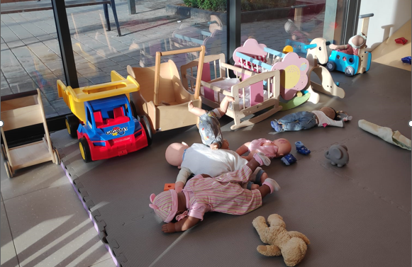
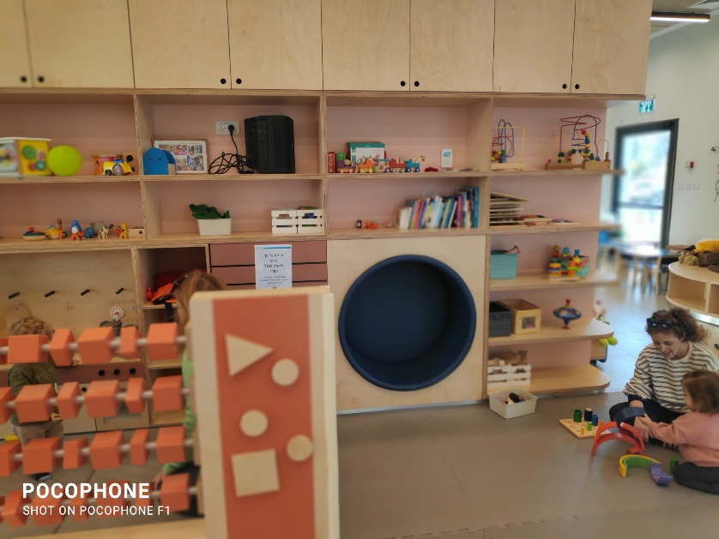
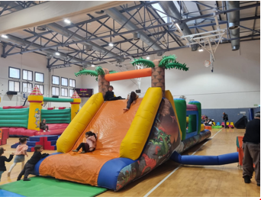
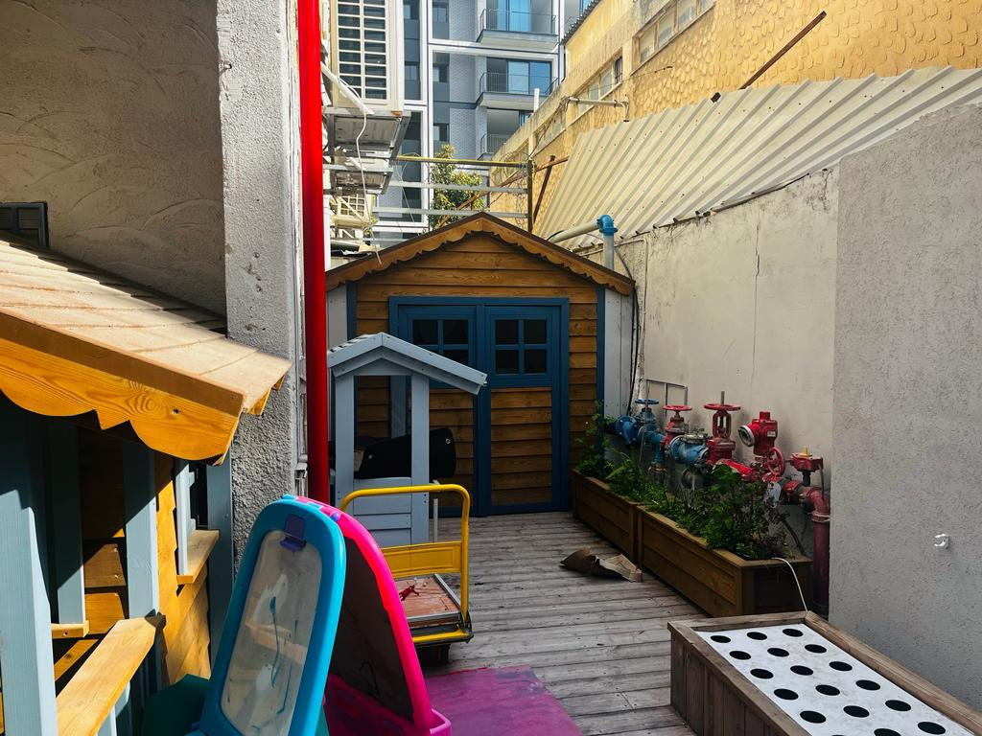
Evaluation of Early Parenthood Domain Submitted as part of Phase B Urban95 TLV Program Evaluation
July 2023
The Center for Educational Technology, A Public-Benefit Company, 16 Klausner St., Tel Aviv, Tel. 03-6460163 www.cet.ac.il
Notes:
שקף לא לתרגום

Slide 2
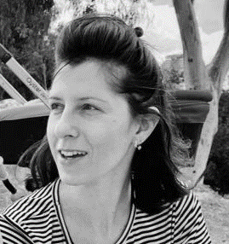
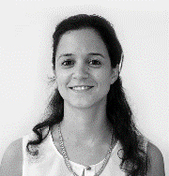
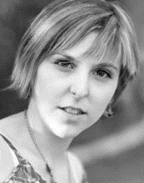
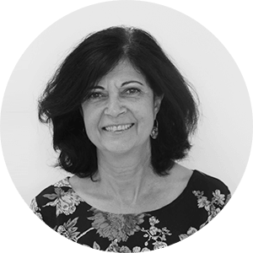
Research Team
Miri Goldberg
Researcher & Program Evaluator
Noit Kadosh Maman
Research operations coordinator
Sharon Brand Martin
Researcher & Program Evaluator
Tal Mishaan Spiegel, PhD
Head of Program Evaluation Unit of CET
Alona Tsirulnikov
Researcher & Program Evaluator
Hava Newman, PhD
Head of Measurement & Evaluation Department
2
Notes:
שקף לא לתרגום

Slide 3
Table of Contents
נוכחות והתנהלות אנשי צוות...................................................................... | 24
התנהלות המבקרים וממצאי ראיונות........................................................... | 25
פיילוט ג'ימבורי במרכז קהילתי אורים – סיכום............................................. | 26
משחקייה מכילה – פיילוט במרכז קהילתי בית קמחי.................................... | 27
משחקיות – סיכום והמלצות....................................................................... | 28
אוכלוסיית מבקשי מקלט.................................................................... | 42-29
רקע......................................................................................................... | 30
מערך המחקר........................................................................................... | 31
ממצאי התצפיות במשחקייה הטיפולית....................................................... | 34-32
סיכום התצפיות במשחקייה הטיפולית........................................................ | 35
שוטטות ילדים מקרב אוכלוסייה חסרת מעמד בדרום תל אביב.................... | 42-36
רקע ושיטת המחקר.................................................................................. | 37
מיפוי נוכחות במרחבים הנצפים.................................................................. | 38
תנאי המרחבים והמפגש הקהילתי.............................................................. | 39
התרחשות החברתית בין הילדים................................................................ | 40
נוכחות מבוגרים........................................................................................ | 41
סיכום....................................................................................................... | 42
מפגש רכזות ורכזי מרכזים קהילתיים................................................... | 44-43
נספחים............................................................................................... | 53-45
סיכום פעולות ותפוקות בתחום הורות צעירה בשנת 2022..................... | 4
מערך המחקר – פעולות הערכה במהלך 2021 בתחום הורות צעירה..... | 5
תקציר ניהולי......................................................................................... | 6
תקציר ניהולי – סיכום לפי מדדי הערכה................................................ | 7
סדנאות סלתא...................................................................................... | 15-8
דמוגרפיה.................................................................................................... | 9
צריכת שירותים ושביעות רצון....................................................................... | 10
רכישת כלים וחוויה הורית............................................................................. | 12-11
קהילתיות.................................................................................................... | 13
שיווק ופרסום.............................................................................................. | 14
סדנאות סלתא – סיכום................................................................................ | 15
משחקיות............................................................................................... | 28-16
פיילוט משחקייה מונחית – רקע ושיטת מחקר................................................ | 17
משחקיית המרכז הקהילתי על שם יוסי בנאי – תיאור המרחב......................... | 18
משחקיית המרכז הקהילתי על שם יוסי בנאי – הנחייה.................................... | 19
משחקייה מונחית – סוגיות נוספות................................................................. | 20
משחקייה מונחית – סיכום............................................................................ | 21
פיילוט ג'ימבורי במרכז קהילתי אורים – רקע ושיטת מחקר.............................. | 22
מרחב פעילות ומתקני משחק..................................................................... | 23
3
Notes:
שקף לא לתרגום

Slide 4
Summary of Activities & Outputs* in the Early Parenthood Domain, 2022
During 2021:
Divisional work model - continuous; appointment of early childhood coordinators to lead activities in each municipal division**, providing trainings and ongoing support.
במרץ 2022 הסתיים מערך הכשרה של 4 מפגשים לכ-70 אנשי מקצוע העוסקים בגיל הרך במסגרת עבודתם העירונית: מפעילי סלתא, דיגיטף, טיפות חלב ותפקידי ריכוז במטה. ההכשרה פותחה ע"י צוות Urban95 בשיתוף מכון SEED במכללה האקדמית תל אביב-יפו, על בסיס קריטריונים שהוגדרו לפעילויות סלתא***.
SALTA's activities expanded from 24 to 34 community centers throughout the city. In areas with no community center, activities were offered via the municipal division, in public spaces or other municipal buildings, such as: התנעת פעילות "מרכז קהילתי ללא מרכז" בחוף תל ברוך, שכללה פעילויות קיץ לגיל הרך.
טיוב והתאמת תכנים במשחקיות:
הפעלת מערך פעילות "משחקייה מכילה" לילדים עם מוגבלות.
פיילוט "משחקייה מונחית" (תחילת 2023) – שילוב של נוכחות מקצועית בתחום הגיל הרך במסגרת פעילות השגרה בשתי משחקיות בדרום העיר.
קידום והנגשת פעילויות קהילתיות לגיל הרך ביפו***:
הובלת מהלך לשינוי התנהגותי לקידום קריאה בקרב הורים לילדי הגיל הרך ביפו, בליווי של חברת Q וייעוץ של סם סטרנין, מומחה לכלכלה התנהגותית ב- BvLF. הפיילוט נערך כשיתוף פעולה בין Urban95 ומינהל קהילה, המישלמה ליפו ומנהל חינוך. בתחילת 2023 יושם ע"י הצוות הקהילתי במישלמה ליפו מחזור נוסף על בסיס אותם עקרונות שהובילו את הפיילוט.
פרויקט נוסף לקידום הפעילות הקהילתית ביפו נערך בקיץ 2022, וכלל קמפיין להפצה והנגשה של מגוון פעילויות לגיל הרך שהותאמו לאוכלוסיית תושבי יפו
המשך שת"פ עם ארגון מסיל"ה, במרכזו השלמת הקמת המשחקייה הטיפולית במרכז מסיל"ה:
360 ילדים ומלוויהם לקחו חלק בפעילויות במרכז במהלך ינואר-יולי 2022.
57 ילדים ומלוויהם קיבלו טיפולים התפתחותיים פרטניים או דיאדיים, בהתאם לצורכיהם.
10 אימהות וילדיהן השתתפו בסדנת הורות קבוצתית במרכז.
המשך תרגום ספרים לשפות מותאמות לקהל היעד.
הפעלת שתי סדנאות סלתא ייעודיות ל- 30 ילדי קהילת מבקשי המקלט, בשיתוף עם מרכז קהילתי נווה שאנן, מחלקת גינות ופארקים בשפ"ע ומסיל"ה.
* Based on data provided by the Urban95 team in the Tel Aviv-Jaffa Municipality, Community Administration
**רכזת לאגף צפון תתחיל את עבודתה במהלך יולי/אוגוסט 2023.
***הוגשו דוחות הערכה ייעודיים בנושא.
4

Slide 5
Research Layout - Evaluation Actions in the Early Parenthood Domain, 2022
The research, conducted between January 2022 and April 2023, included:*
Surveys – An ongoing formative evaluation:
Survey of participants in SALTA workshops at community centers (N=104).
Survey of visitors to two indoor playroom in southern community centers: Newe Eliezer and Yossi Banai (N=12), as part of “moderated playroom” pilot evaluation. (February 2023)
Survey of participants in "inclusive playroom” pilot in Beit Kimhi community center, North Tel Aviv (N=13). (May 2022-July 2023).
Feedback survey for participants of seminar for coordinators of community center, Tel Aviv-Jaffa municipality (N=23). (February 2023)
Surveys were distributed via a link shared by the workshop moderator / indoor play area operators.
In-depth evaluation - mapping indoor playroom throughout the city:
Qualitative documentation of events occurring in selected indoor playrooms (detailed below), with an emphasis on מאפייני מרחב הפעילות, תנאי שהייה ושירות, והתנהלות אנשי המקצוע:
במסגרת הערכת פיילוט "משחקייה מונחית": ביצוע 2 תצפיות** במשחקייה במרכז הקהילתי ע"ש יוסי בנאי, שכללו 6 ראיונות עם מלווים בשטח, וראיון עומק עם המנחה המקצועית. (פברואר-מרץ 2023)
תצפית** על פעילות השגרה בג'ימבורי אורים בשעות אחר הצוהריים, שכללה 10 ראיונות עם מלווים בשטח. (מרץ 2023)
במסגרת הערכת שת"פ עם מרכז מסיל"ה ופרויקט גינת הרציפים של מינהל קהילה:
ביצוע 2 תצפיות** במרכז מסיל"ה, אחת על פעילות מונחית לאימהות בשעות הבוקר, ושנייה בזמן פעילות שגרה לציבור בשעות אחר הצוהריים. בנוסף נערך ראיון עומק עם מנהלת הצוות הפרא-רפואי במרכז, בנושא פעילות מסיל"ה ושיתוף הפעולה עם Urban95. (פברואר-אפריל 2023)
פיתוח מחוון תצפית ששימש את הצוות הקהילתי לתצפיות ליליות לצורך אפיון ומדידת תופעת שוטטות ילדים בעיר. הממצאים עובדו וסוכמו ע"י צוות המחקר. (אוקטובר 2022)
5
* Examples of the outlines of the full research tools are provided in the appendices.
**מחוון לתצפית במשחקייה מצורף בדוח סיכום הערכת תחום הורות צעירה 2021. לצורך הערכת הפעולות המפורטות בדוח זה בוצעו התאמות נקודתיות בהתאם לכל מוקד תצפית.

Slide 6
Executive Summary
Like previous years, there was stability in respondents' assessments of their experiences with SALTA workshops. The positive assessment was maintained and there was improvement according to some indices. It seems the workshops seem to meet the criteria established for their development.
Divisional work model:
By promoting the independent work model for community centers across the city regions, divisional early childhood coordinators are now actively setting centers’ activities and services according to their professional perspective that considers the needs of young children and their caregivers. | Use of community centers for offering SALTA activities grew significantly, with an increase from 24 to 34 community centers across the city now offering SALTA activities, accommodating about 2,000 children and their caregivers. | More respondents said they attended activities following WOM (word-of-mouth) from their friends, alongside advertising by the community center. | The offered activities improved in terms of the spaces where activities are offered: adjusting public buildings, improving conditions in community centers and indoor playrooms, as well as libraries and public spaces across the city. | שיפור המענה מבחינה מקצועית: שילוב דמויות מקצועיות במרחבי פעילות ובמשחקיות, מתן כלים מקצועיים לכלל העוסקים במלאכה הקהילתית וביסוס פעולות על הנחיות ופרוגרמות מותאמות. | Expending and adapting the activities for specific populations: southern neighborhoods, Arab-speaking community, children with disabilities and asylum seekers.
ניכר כי בעקבות הכשרות ומאמצי רתימה, הוטמעו תפיסות מקצועיות ביחס לתוכן ולדרכי הנחיית קבוצות לגיל הרך ומלוויו, הן בקרב צוותי ההנחייה והן בקרב אנשי מטה שפועלים לקידום תנאים מיטביים לגיל הרך במסגרת עבודתם הקהילתית. בתוך כך, ניכר כי חשיבות הנושא הוטמעה ומיושמת גם מבחינה תקציבית, בניתוב המשאבים העירוניים הדרושים לקידום ופיתוח מענים לגיל הרך במגוון מסגרות ובעבור מגוון קבוצות אוכלוסייה ברחבי העיר – בדגש על תושבי יפו, דרום העיר ומבקשי המקלט, לצד ילדים עם מוגבלויות.
7

Slide 7
Executive Summary – Main Findings according to Evaluation Indicators
Consumption of activities and services and high satisfaction of them:
התושבים שביקרו במתחמי השירות הקהילתי השונים (סדנאות סלתא, משחקיות) לרוב הביעו שביעות רצון גבוהה. לרוב דווח על צריכת שירותים באופן קבוע כחלק משגרת הבילוי עם הילדים.
high satisfaction of public services operation, including staff attitude:
המבקרים במשחקיות ומשתתפי הסדנאות הביעו שביעות רצון גבוהה מתפקוד אנשי הצוות וההדרכה. במקומות שבהם נכח צוות הנחייה מקצועי לתחום הגיל הרך, דווח על תרומה גבוהה של נוכחותו לחוויית הורה-ילד. בנוסף, לרוב דווח על שביעות רצון גבוהה מתנאי המתחמים השונים והאמצעים שהם מציעים. בחלק מהמקומות עלו התייחסויות לשיפור בנוגע לשעות הפעילות וסוגיות נקודתיות בתנאים הפיזיים.
Availability of services – dedicated events and activities – near the home
במהלך השנה נרשמה פעילות ענפה ומגוונת לגיל הרך ומלוויו, שהתבטאה בהתרחבות פעילות סלתא במרכזים הקהילתיים בכל רחבי העיר ובמרחב הציבורי, טיוב שירותי המשחקיות, קידום והנגשת פעילויות ייעודיות לאוכלוסיות קצה: תושבי דרום העיר, ילדים עם מוגבלות, קהילה ערבית ומבקשי מקלט.
Acquiring knowledges and tools, strengthening parent-child relation, mutual play and parental self-efficacy and wellbeing:
ההשתתפות בפעילויות מונחות תרמה למשתתפים בהיבטים של רכישת כלים להורות (ובעקבות זאת חיזוק תחושת מסוגלות הורית ושיפור ה- wellbeing), מענה מקצועי ורגשי, וחיזוק קשר הורה-ילד. במתחמים השונים ניתן מענה מותאם תוך למידה והיכרות מקצועית עם קהל היעד (משחקייה מכילה, משחקייה טיפולית במסיל"ה).
גם בפעילויות בעלות אופי פחות ממוסגר, ובבילוי חופשי במשחקיות, ניכר כי לרוב התנאים זימנו למבקרים אינטראקציית הורה-ילד חיובית, וזמן בילוי משותף ומהנה. האמצעים המוצעים במתחמים השונים איפשרו למידה ואימוץ רעיונות לפעילות, ומרחב בטוח למשחק חופשי לצד זמן התאווררות נינוחה למלווים.
Community and social belonging:
ההשתתפות בפעילויות וצריכת השירותים הקהילתיים תורמות לחיזוק קשרי הקהילה: משתתפי סדנאות דיווחו על יצירת קשרים חדשים עם משפחות בשכונה, ובחלק מהמשחקיות (אורים, נווה אליעזר) ניכר כי הביקור במתחם מהווה גם מפגש קהילתי מכוון ושגרתי. יש מבקרים שדיווחו כי ההיבט הקהילתי אינו מניע עיקרי להגעתם, אך ראו בו יתרון. במסגרות בעלות אופי מונחה וטיפולי (המשחקייה הטיפולית במסיל"ה והמשחקייה המכילה) נראה כי המענה הממוקד שניתן לקהל הייחודי מהווה גם מקור לתמיכה וחיבור קבוצתי.
דרכי ההפצה שהניעו משתתפים להגיע לפעילויות הצביעו על קהילתיות כוללת גבוהה, כאשר רבים מהמבקרים דיווחו כי נחשפו לסדנאות ולפעילויות דרך חברים. דרכי הפצה נפוצות נוספות היו דרך פרסום המרכזים הקהילתיים ובקבוצות WhatsApp שכונתיות.
15

Slide 8
SALTA Workshops
8

Slide 9
Demographics
אוכלוסיית המחקר מונה 104 משתתפים שהשיבו על הסקר, כולם הורים מתוכם כ-98% נשים
85% מההורים הגיעו לפעילות עם ילד/ה אחד/אחת, 11% ללא ילדים, והנותרים (4%) עם שני ילדים.
Workshops’ locations:
Up to 6 months old
6 to 12 months old
12 to 18 months old
Ages of children in workshops
18 to 24 months old
24 to 36 months old
Over 36 months old
N=104
19
Types of workshops
Held in community centers/libraries:
פירוט סדנאות
לפי היקף משיבים:
סדנאות נוספות עבורן מילאו משוב אחד:
״יחד הורים וילדים״ הסדנה של נאדרה
הצליל של ענבל/ ענבל אלבוים
יוצרים פה / שרון מורדוך
סדנת בישול לגיל הרך / מייסר
על המעבר לסבתאות וסבאות / רננה
קישקושולוגיה לקטנטנים / נועה זמיר, איה שטייגמן ואלמוג קידרון
שפת הצלילים / נועה ליברמן
מרחבי
הקטגוריה לא רלוונטי מייצגת פעילויות במרחב הציבורי/מיקום לא ידוע
*אזור דרום כולל את שכונות מזרח העיר **שכונות מעבר לירקון
Notes:
שקף לא לתרגום

Slide 10
Consumption of Services & Satisfaction
94% of respondents assessed the moderators as professional and skilled (93%), almost the same as of 2021 – 93%.
90% were highly satisfied with the physical conditions for them and their children, and their expectations were met.
חשוב לציין, כי רובם המוחלט של המשיבים המרוצים נתנו דירוג מקסימלי בשלושת המדדים – "במידה רבה מאוד".
63% of respondents (N=90) were satisfied with workshop’s length. The rest (34%, besides 2 respondents) thought the workshop is too short.
92% said they would very strongly recommend the workshop to their friends. Which is a little higher than of 2021 – 88%.
Finally, 90% (N=86) said they would like to sigh up for another similar workshop.
(N=89)
(N=99)
To what extent did the workshop meet your expectations?
(N=99)
Highly
Very Highly
"מדיטציה זה כלי מבורך בחיים בכל שלב, בטח ובטח בגידול תינוקות והעומס של היומיום.. יעל המקסימה הביאה תוכן מותאם מאוד לנושאים שאנחנו חוות עכשיו בתקופת "חופשת״ הלידה ונתנה לנו את האפשרות להתמודד איתם באומץ והתבוננות אמיתית דרך המדיטציה..
לא היה קל להיכנס למדיטציה לפני זה ואני מאוד מודה על הקבוצה שלה משבוע לשבוע!
היום קצת יותר קל לי לגשת למדיטציה גם כשאני עם בתי הקטנה בבית וזה מאזן ונותן מקום לשתינו.."
10
Notes:
גרף לא לתרגום

Slide 11
Acquiring Parenting Tools and Experiences
N=96
N=99
N=99
N=97
N=93
N=97
N=19
Participants’ assessments of the quality of the immediate experience were particularly high in terms of enjoyment and positive interaction, and more moderate regarding acquisition of tools, ability to apply them outside the framework of the workshop, and feelings about parental self-efficacy.ממצאים אלו דומים למגמה ב-2021. שאלה על אודות היכולת להתמודד היטב עם משברים בחיי היומיום הוצגה רק עבור משתתפי סדנאות הורים (ללא ילדים), והוערכה באחוזים נמוכים יחסית.
In response to an open-ended question inviting additional comments (N=41), about 61% said they benefited from participating in the workshop and praised the moderator (especially the meditation instructor). נתון זה גבוה ב-20% מממצאי 2021. 27% made improvement suggestion, mainly:הגדלת החלק של אינטראקציה ומשחק הורה-ילד על חשבון הרצאה והכנת משחקים, הבנייה רבה יותר, שיפור התאמה גילית והתפתחותית (עלתה הצעה לחלוקה נוספת לגילים), הארכת הסדנה, והקטנת מספר המשתתפים. לבסוף, 17% מהמשיבים דיברו על חסמים במרחב הפעילות, בעיקר: שיפוצים בסביבה, עומס משתתפים על חלל קטן והיווצרות רעש, אקוסטיקה לא טובה, והגעה מאתגרת למגדל המאה (מרכז העיר, בעקבות עבודות שטח).
נציין כי בחלוקת דירוגי שאלת האינטראקציה עם הילד/ה ושאלת הכלים החדשים על פי גילים, נמצא כי השאלות קיבלו דירוג מקסימלי (במידה רבה-רבה מאוד) ממרביתם המוחלט של המשיבים, ללא תלות בגיל. ההתפלגות אינה מובאת בדוח זה בשל מספר המשיבים הנמוך מאוד בפריסה כזו.
During the workshop, I felt relaxed and at ease while spending time with my child
The workshop contributed to positive interactions between me and my child
The workshop provide new & applicable knowledge/ tools for future use with my child
Following the workshop, I feel more confident in my parental abilities
I got new ideas for joint play with my child
Following the workshop, I realized I can contribute to my child’s development through play
Following the workshop, I feel I can better handle daily crises with my child*
*
Little -Not at all
Moderately
Highly-Very Highly
*השאלה הוצגה רק למשתתפי סדנאות הורים, ללא השתתפות ילדים.

Slide 12
Acquiring Parenting Tools and Experiences
הסוגיות הבולטות שעלו ב- 2022 בנוגע לתרומת הסדנה, מתכתבות כמעט כולן עם הסוגיות אשר עלו במשובים מ-2021 (שאלה פתוחה N=65):
Acquiring knowledge and ideas for activities with the children and for self-development | 37% | מהמשיבים דיווחו כי תרומת הסדנה הייתה במתן כלים ורעיונות למשחק עם הילדים ולפיתוח יכולותיהם, וכן כלים להורות ("חזרנו הביתה עם תרגילים שאפשר ליישם ועם חוויה חיובית"; "הסדנה נותנת כלים חשובים להתמודדות מנטלית ורגשית עם אתגרי ההורות").
Emotional contribution, a safe space for emotional support | 20% | דיווחו על תרומה בפן הרגשי, והשתמשו במילים כמו "שקט", "עוגן", "מקום לביטוי, לנשימה, לעיכול", "אי של שפיות" ו-"להתמודד עם הקושי". המשיבים תיארו מרחב נוסך ביטחון, וציינו שהמפגש זימן חשיפה רגשית, קשב ותמיכה, כמו גם מרחב להתבוננות פנימית ("עזר לי להרגיש טוב עם עצמי בחופשת לידה ולהתמודד עם הקושי"; "הרגשתי שהוא [החוג] ממש תורם ליכולת ההתמודדות שלי עם הלחצים של החיים, ושל ההורות לשני ילדים. הוא היווה סוג של אי של שפיות.")
Acquiring knowledge and expanding perspectives on parenting and education | 14% | מהמשיבים דיווחו כי הסדנה תרמה בחשיפה לתכנים, יצירת תובנות ומתן דגשים ועצות בהורות, כאשר הרבה פעמים אזכור התרומה בפן של הידע הופיע לצד אזכור התרומה בפן של מתן כלים. רבים ציינו כי התכנים היו עבורם מחדשים, והדהדו בראשם גם לאחר המפגשים. בפרט, ציינו לטובה במסגרת תרומה זו את המדריכה יעל ואת מפגשי המדיטציה ("הסדנה תרמה להתנהלות היומיומית שלי, הרחיבה את אופני התגובה שלי בסיטואציית מסוימות וגם את דרך ההסתכלות שלי").
Meeting with other parents and a chance to ventilate | 14% | ראו את תרומת הסדנה במפגש והיכרות עם הורים נוספים החווים חוויות דומות, וגם בהזדמנות ליציאה מהבית, התאווררות ושינוי שגרה ("בעיקר לצאת מהבית, להתאוורר ולהכיר עוד אימהות בשלב דומה"; "מפגש עם אימהות רגישות, חכמות ואיכותיות שהואילו בטובן להיפתח וכך הפכו את המפגשים לאינטימיים כנים ומרגשים").
Children's enjoyment, physical exercise and playfulness | 8% | ראו בהנאת הילדים מהפעילות בסדנה תרומה המרכזית, וציינו גם את תרומתה בתרגול פעילות גופנית מהנה המחזקת את הגוף, ובחשיפה לכלי נגינה ("הבן שלי מצא עניין רב בכלי הנגינה המיוחדים וחיכה מאוד לכל מפגש של החוג"; "הילדים פרקו אנרגיה, למדו תרגילי תנועה שעזרו בפיתוח הגוף").
Strengthening the relationship with the children, quality time | 11% | ציינו את תרומתה של הסדנה לחיזוק הקשר עם ילדיהם ובזמן איכות משותף שחלקו יחד ("חיזוק קשר ביני לבין הילדה שלי וזמן איכות ביחד שמוקדש רק לילדה").

Slide 13
Sense of Community & Social Belonging
Did you meet and/or make connections with new parents / families in the neighborhood as a result of the workshop?
(N=94)
69% of the workshop respondents said they formed new relationships with other participants in the area where they live.
נתון זה מהווה עלייה של כמעט 25% מממצאי סקר 2021, בו הדיווח עמד על 45%.
North
(N=12)
Center
(N=14)
Jaffa
(N=50)
Residents of Northern neighborhoods displayed a greater tendency towards community interaction and were more likely to say they made social connections as a result of the workshops.
South
(N=28)
Did you meet and/or make connections with new parents / families in the neighborhood as a result of the workshop?
(N=94)
Parents of infants up to one year old were most likely to report forming new relationships, similarly to 2021 findings. It seems activities for infants and their caregivers enable greater interaction among parents, and as observed in previous assessments, parents with infants are more likely to interact and say they are seeking emotional and social support.
בנוסף, הנתונים מרמזים כי ככל שגיל הילד עולה, תרומת הפעילות ליצירת הקשרים פוחתת. עם זאת, נסתייג ונאמר כי מדגם המשיבים שלהם ילדים בגילי שנה עד שנתיים מצומצם ויש להתייחס לממצא זה בעירבון מוגבל.
Up to one year old
(N=52)
One to two years old
(N=11)
Two years old or older
(N=32)
13

Slide 14
Publicity & Advertising
לפי דיווחי המשיבים, פרסום "מפה לאוזן" דרך חברים היווה את גורם ההפצה העיקרי שדרכו שמעו על הסדנאות (46%), כמעט בכל המחוזות (מלבד מחוז דרום). ממצא זה שונה ממצאי 2021, בהם גורם ההפצה העיקרי היה המרכזים הקהילתיים, ופרסום "מפה לאוזן" הניע כרבע מהמשיבים להגיע לפעילות.
Publicity by the community center (25%) was the primary factor for participants to arrive from the South (36%) and Jaffa (24%).
Publicity through neighborhood WhatsApp groups (23%) was important, especially among participants from the North and the South.
Publicity through DigiTaf (10%) was the most significant factor affecting participants' attendance in the Center (36%) and North regions (25%).
משיב בודד ציין מקור אחר: השתתפות בסדנה אחרת וחזרה לפעילות נוספת.
North
N=12
Center
N=14
Jaffa
N=50
South
N=28
46%
A friend sent me
25%
Community center
Local WhatsApp group
23%
DigiTaf
Local Facebook Group
DigiTel
10%
7%
3%
1%
Other
14

Slide 15
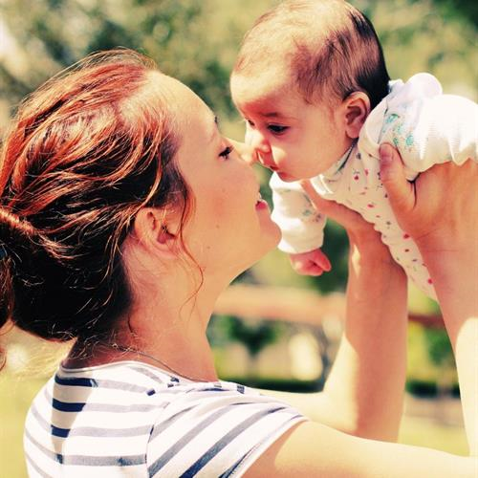
Summary – SALTA Workshops
Consumption of services and satisfaction
The workshops met respondents’ expectations to a large extent; this was true for all areas of the city. A high percentage said they would recommend the workshops to their friends and would like to sigh up for more similar workshops.
Satisfaction from operation and staff
Respondents assessed the guidance as professional and high-quality, and said the physical conditions were satisfactory, although several issues were raised as to the improvement of the workshop’s space.
Strengthening parent-child relation
They said participation in workshops was beneficial and enjoyable, especially in the immediate moment, and contributed to positive interactions with their children. בהערות הנוספות אף עלו הצעות להגדלת פרקי הזמן המוקדשים לאינטראקציה על חשבון פעילויות אחרות במסגרת הסדנאות.
Strengthening parental perception and acquiring knowledge and tools
Workshop participants said they acquired applicable tools and new ideas for playing with their children, and strengthened their parental self-efficacy.
לצורך העמקת התהליכים, היו משיבים שהציעו להאריך את משך הסדנה ולהקטין את מספר המשתתפים.
Community and social belonging
Many respondents said they made new social connections as a result of participation in the workshops. This was more common among parents of infants up to the age of one year old, and those from Northern neighborhoods (unlike in 2021, then this finding was prominent among the Jaffa region and the Southern neighborhoods).
דרכי ההפצה שהניעו משתתפים להגיע לפעילויות הצביעו על קהילתיות כוללת גבוהה: אחוז גבוה של המשיבים, בכלל המחוזות, נחשפו לסדנאות דרך חברים. דרכי הפצה נפוצות נוספות היו דרך פרסום המרכזים הקהילתיים ובקבוצות WhatsApp שכונתיות.
*התמונה מאתר עיריית תל אביב-יפו
15

Slide 16
Indoor Playrooms
פיילוט משחקייה מונחית
פיילוט ג'ימבורי אורים
פיילוט משחקייה מכילה
16
Notes:
שקף לא לתרגום

Slide 17
Moderated Indoor Playroom Pilot – Background and Research Layout
פיילוט המשחקייה המונחית ביקש לבחון כיצד נתרמת קהילת המבקרים במשחקייה מנוכחותה של אשת מקצוע ייעודית לגיל הרך, במהלך הפעילות הסדורה במקום. במחקר הערכה מעצבת שהתמקד בפעילות המשחקיות ב-2021 הופקו תובנות באשר לחשיבות של נוכחות מקצועית במרחב המשחקייה, שתמכו בהוצאה לפועל של הפיילוט הנוכחי.
הפיילוט התקיים בשתי משחקיות במרכזים קהילתיים השייכים למרחב דרום: מרכז קהילתי נווה אליעזר, ומרכז קהילתי ע"ש יוסי בנאי (משחקיית "צ'ופצ'יק").
הערכת הפיילוט כללה מספר מרכיבים:
הפצת משובים מקוונים בקרב מבקרי שתי המשחקיות, להערכת חוויית הביקור (N=12), במהלך חודש פברואר 2023.
דגימת הפיילוט באמצעות שתי תצפיות במשחקייה במרכז הקהילתי על שם יוסי בנאי, בחודשים פברואר-מרץ 2023.
ביצוע ראיונות עם מלווים בשטח (N=6) במסגרת התצפיות, וראיון עומק עם המנחה,.
מאפייני המרואיינים בתצפית N=6 | יוסי בנאי
מגדר וקרבה לפעוט | 2 אימהות 2 סבתות אב אחד מטפלת בשכר
כמות וגילי ילדים | עם כל מבוגר/ת הגיע/ה ילד/ה (סה"כ 6) 3 תינוקות מתחת לגיל שנה 3 פעוטות בגיל שנתיים בממוצע
אזור מגורים ודרכי הגעה, זמן שהות במשחקייה | כולם מדרום העיר- 4 מתגוררים בשכונה 2 גרים מחוץ לשכונה 6 הגיעו ברגל זמן שהות במשחקייה: כשעתיים
מאפייני משיבי הסקר N=12 | יוסי בנאי | נווה אליעזר
קרבה לילד/ה | 5 אימהות 1 מטפל/ת בשכר | 5 אימהות אב אחד
אזור מגורים | 4 בדרום 1 במרכז 1 בצפון | 6 בדרום
עיסוק נוכחי | 3 במשרה מלאה 2 בתקופת לידה 1 עצמאית | 3 במשרה מלאה 2 במשרה חלקית 1 הורה בבית
תדירות ביקור במרכז הקהילתי | 3 יותר מפעם בשבוע 1 פעם בשבוע 2 פעמיים-שלוש בחודש | 5 יותר מפעם בשבוע 1 פחות מפעם בחודש
17
Notes:
טבלאות לא לתרגום

Slide 18
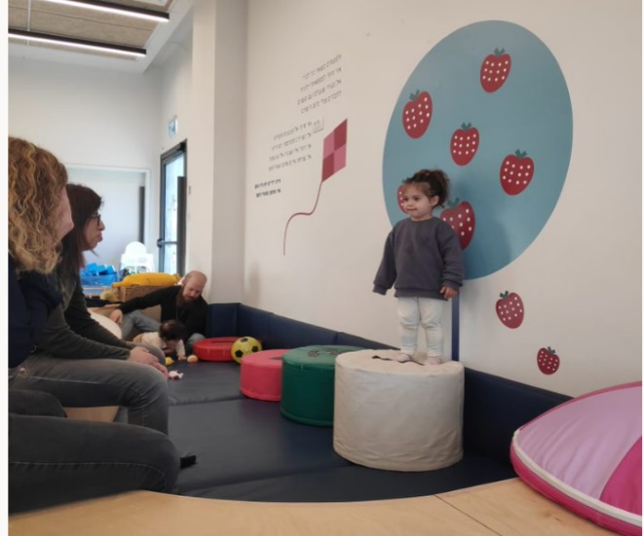
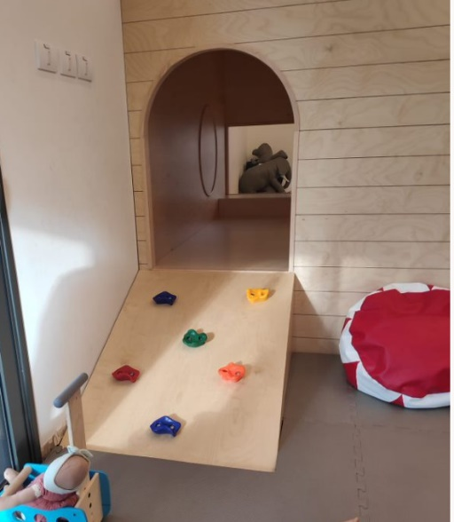
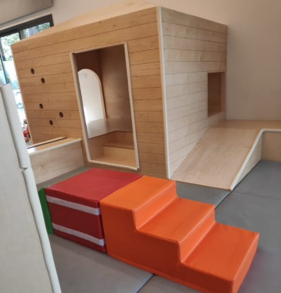
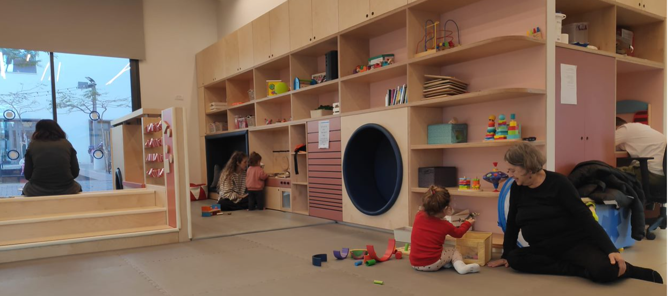
משחקיית המרכז הקהילתי על שם יוסי בנאי – תיאור המרחב
ניכר כי שטח המשחקייה תוכנן והותאם בצורה מיטבית לפעוטות ולמלווים שלהם, תוך הקפדה על החומרים המרכיבים את המתקנים והצעצועים שבו:
עיצוב ויזואלי ותחושתי מותאם - שימוש בחומרים טבעיים, צבעי המרחב נעימים למראה ואינם מעוררים גריית יתר, אלמנטים מחופים בספוג למניעת חבלות, תנאי הטמפרטורה והתאורה נעימים.
המרחב עשיר מאוד במשחקים וצעצועים, בעיקר עבור טווח גיל לידה עד 4, ומכיל כמות פריטים המאפשרת שימוש מגוון ותחלופה.
שילוב משחקים לפיתוח הדמיון - תיאטרון בובות זעיר, מטבח עם "מוצרי מזון" מעץ וכלים ל"בישול", שולחנות יצירה ועוד.
קרקע תומכת לפיתוח מוטוריקה גסה - רצפת הפעילות מחופה כולה, חלקה בחומר בולם חבלות אך קשיח, וחלקה האחר בריפוד רך יותר באזור הטיפוס/ משחק פיזי. מרחב תחום המיועד לפעוטות בשלבי זחילה, ולמתאמנים בטיפוס על כריות מדורגות.
בנוסף, המרחב כולל מספר facilities עבור המלווים: מקומות רבים לישיבה, כולל גומחות מנוחה מרופדות, מתקן להטענת טלפונים סלולריים, מטבחון קטן, פינת החתלה, ושירותים עם שרפרף עץ קטן כדי לאפשר לפעוטות להגיע לכיור.
משיבי הסקר (N=6) העריכו כי תנאי סביבת המשחקייה נוחים עבורם ועבור ילדיהם במידה רבה-רבה מאוד, דיווחו על תחושה רגועה ונינוחה במהלך שהותם במקום, והעריכו כי המשחקייה מציעה מגוון רחב של אפשרויות למשחק ולפעילות עם ילדיהם, התורמים לאינטראקציה חיובית ביניהם.
במסגרת הערות נוספות לשיפור בקרב משיבי הסקר על אודות המשחקייה, חלקם הביעו חשש לגבי הבטיחות במדרגות ובבית העץ, ועלו בקשות לחיטוי תדיר של צעצועים ולהקצאת יום בשבוע, אחה"צ, לקטנטנים.
18

Slide 19
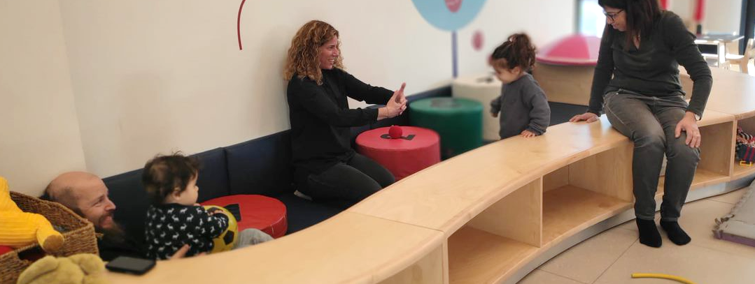
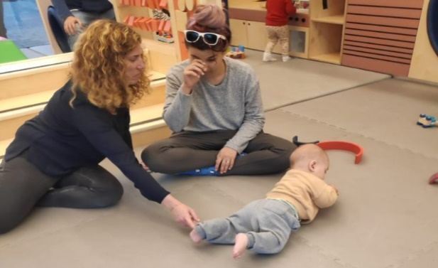
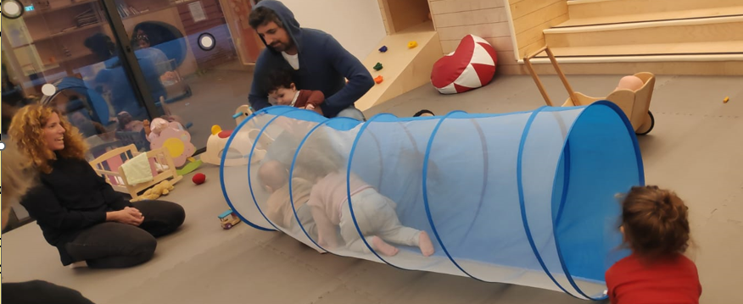
משחקיית המרכז הקהילתי על שם יוסי בנאי - הנחייה
המנחה יזמה קשר עם הילדים והמלווים כאחד, חייכה לכולם, וככלל יצרה אווירה נעימה של קבלת פנים חמה למבקרים.
כמו כן, היא יצרה תקשורת משחקית בין ההורים לילדיהם על ידי הדגמה אישית ומתן רעיונות לביצוע (מודלינג).
המבקרים המרואיינים סיפרו על מתן עצות ומידע על ידי המנחה והיו אף שציינו כי הם משתדלים לתזמן את הגעתם למועדים בהם היא נוכחת.
גם בקרב משיבי הסקרים משתי המשחקיות (N=12), כפי שדווח, עלו רשמים חיוביים מאוד כלפי המנחה וחוויית האינטראקציה עימה.
לצד השיחות, העצות והמשחק המשותף, המנחה הקפידה על ערנות מרבית בכל הנוגע לשמירה על בטיחות הפעוטות והתאמת התנאים לנוכחים במקום.
כאשר נשאלה בנוגע למענים החסרים עבור קהילת ההורים לגיל הרך, השיבה המנחה כי לתחושתה: "ההורים חסרים מענים שקשורים לרווחה האישית שלהם, מישהו שיגלה עניין בצרכים שלהם, בקשיים ובחוויה ההורית שלהם". לדבריה, כמה מההורים אמרו לה שהנוכחות שלה במקום מטיבה עבורם ומספקת מענה (גם אם חלקי) לצורך זה.
מתוך כלל ההזדמנויות בהן צפינו או שוחחנו עם המנחה או המבקרים, ניכר היה כי היא מלאת מוטיבציה לחלוק מהידע המקצועי שלה עם המבקרים ועושה כן בכל הזדמנות, תוך תשומת לב ורגישות לרצון הצד האחר בכך, ותוך הבהרה הנוגעת להכשרתה המקצועית ומגבלותיה. כלומר, אינה מספקת המלצות רפואיות או כאלו הנוגעות לריפוי בעיסוק או פיזיותרפיה.
"הילדה התחברה אל יפעת ברגע והיא גרמה לי להרגיש נוחות ובטחון" (מרכז יוסי בנאי)
"חייבת לציין לטובה את יפעת המקסימה שתורמת לנו הרבה במשחקייה מהידע מאז שהגיעה" (מרכז נווה אליעזר)
19

Slide 20
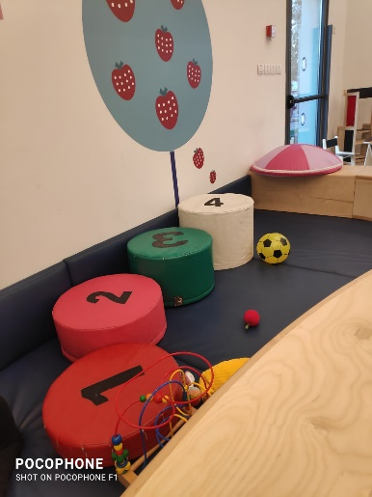
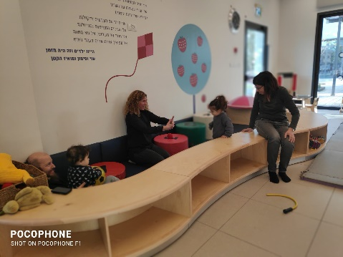
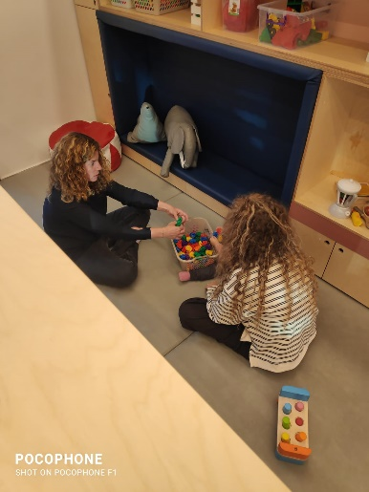
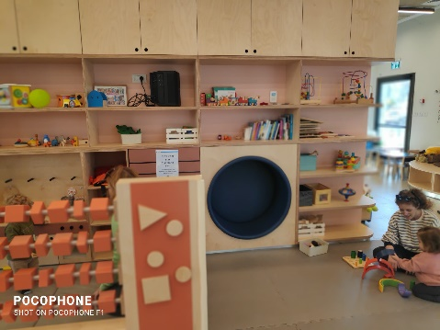
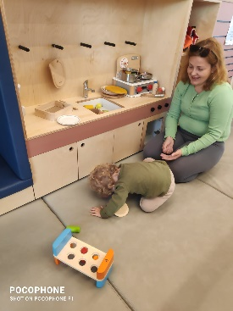
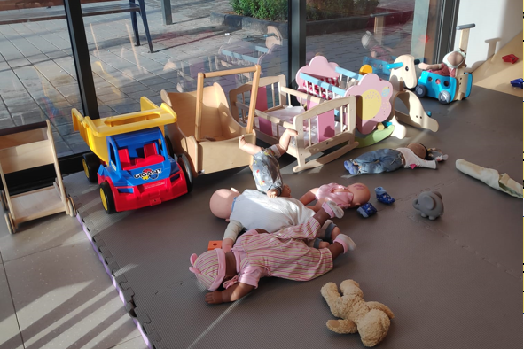
משחקייה מונחית – סוגיות נוספות
כלל המשיבים, משתי המשחקיות, דיווחו כי יגיעו למשחקייה שוב.
במסגרת הראיונות במשחקיית יוסי בנאי עלה כי קהילתיות וקשרים חברתיים לא מהווים מניע משמעותי להגעה למשחקייה, אם כי כמה מבקרים ביטאו רגשות חיוביים כלפי היכרות עם הורים נוספים. בקרב המשיבים לסקר השתקפה תמונה דומה. לעומת זאת, משיבי הסקר במשחקיית נווה אליעזר ביטאו נטייה גבוהה יותר לקהילתיות והעריכו כי בעקבות הבילוי במשחקייה יצרו קשרים חדשים במידה רבה.
חסם של מודעות למנחה - חלק ניכר מהמרואיינים ציינו כי בהיעדר פרסום הזמנים בהם המנחה נוכחת במשחקייה, ובהיעדר מידע על הרקע המקצועי שלה, מצטמצמת הפנייה אליה. מומלץ להנגיש לקהילה את המידע באמצעות תג שם/תפקיד, ופרסום בקבוצת ה-WhatsApp של המרכז הקהילתי ובערוצי הפרסום הנוספים.
עלות כניסה כתלות בנוכחות המנחה המקצועית – עמדות המרואיינים במשחקיית יוסי בנאי היו חלוקות באשר לנכונותם לשלם יותר עבור נוכחות המנחה: היו שציינו כי אם עלות הכניסה למשחקייה תהיה גבוהה באופן משמעותי (עלות של כ-30 ₪) בימים בהם נוכחת המנחה המקצועית, זה ימנע מהם לבקר בה. אחרים ציינו כי ישלמו 20-30 ₪ עבור כניסה למשחקייה בימים בהם היא נוכחת, מתוך הבנת הערך והתרומה בהיוועצות עימה.
כמות המבקרים – כל המרואיינים, לרבות צוות העובדים במקום, חשבו כי יש להגביל את כמות המבקרים בשעות השיא של המשחקייה, משום שעומס מבקרים פוגע בחוויית השהות במקום, ואף מסכן את ילדי הגיל הרך הצעירים יותר. התייחסות דומה עלתה בקרב משיבי הסקר.
כאשר המשיבים נשאלו לגבי משחקיות אחרות אליהן נוהגים לחזור, ומדוע, ביוסי בנאי ציינו את בת ציון, שדומה יותר לג'ימבורי ומתאימה לשלב שהילד/ה נמצא/ת בו, ובנווה אליעזר ציינו את צ'ופצ'יק ביצרון (יוסי בנאי), בית ברבור, וטיפת חלב. כמו כן צוין שישנן משחקיות גדולות ומגוונות יותר בת"א.
"משחקיה מאוד מושקעת ויפעת המפעילה פשוט מהממת!"
"מאפשרת בילוי מחוץ לשגרה, מאוד נקייה ונגישה ונעימה לבילוי"
(יוסי בנאי)
"נותנת מענה לימי גשם"
"זה קרוב לבית ושינוי אווירה"
"כמה פעמיים בשבוע הבן שלי מאד אוהב לשחק שם, להשתולל ולפרוק אנרגיה" (נווה אליעזר)
20

Slide 21
Moderated Indoor Playroom Pilot – Summary
Availability, relevance and consumption of services:
המשחקיות ע"ש יוסי בנאי ונווה אליעזר משמשות בעיקר אימהות מהדרום, שנוהגות לבקר בהן בקביעות מספר פעמים בשבוע, לצד ביקורים פחות תדירים במשחקיות נוספות ברחבי העיר. פיילוט המשחקייה המונחית התקבל באהדה בקרב מבקרים שהכירו בו והיו מודעים אליו, חלקם ציינו כי הם מכוונים את הגעתם בהתאם לזמני פעילות הפיילוט. לצד זאת, הדעות באשר לגביית תשלום גבוה יותר עבור השירות היו חלוקות.
Operation and staff:
בקרב משיבי הסקר שביקרו במשחקיית יוסי בנאי הייתה שביעות רצון גבוהה ממענה הצוות, ובמשחקיית נווה אליעזר שביעות הרצון הייתה בינונית-גבוהה. עם זאת, בשתי המשחקיות המנחה שהובילה את הפעילות במסגרת הפיילוט זכתה להערכה רבה על תרומת נוכחותה לשהייה במשחקייה.
מקרב משיבי הסקר שביקרו במשחקיית יוסי בנאי מצטיירת שביעות רצון גבוהה מאוד משעות הפעילות, התנאים הפיזיים עבור המלווה (כולל תחזוקה, ניקיון ובטיחות), האווירה במקום (הרגשת רוגע ונינוחות), ואפשרויות המשחק (כולל איכות הציוד, כפי שעולה מהראיונות). הרשמים מהתצפית תומכים בממצאי הסקר והראיונות במשחקייה, במובנים של התאמת התנאים והמרחב לאוכלוסיית היעד. עם זאת, עלו מספר נקודות לבחינה והמלצות להמשך, כפי שפורט.
לעומת זאת, במשחקיית נווה אליעזר שביעות הרצון משעות הפעילות ואפשרויות המשחק הייתה נמוכה יותר. התשובות בסקר תומכות בצרכי ההורים להתחלה מוקדמת יותר של הפעילות ולמגוון משחקים עשיר יותר. שביעות הרצון מהתנאים הפיזיים ומהאווירה הייתה בינונית-גבוהה.
Strengthening parental perception and parent-child relation:
ניכר מן התצפיות כי נוכחות מקצועית מסייעת לקדם אינטראקציה חיובית בין מלווים לילדים באמצעות מודלינג, מתן ייעוץ והכוונה מותאמת.
בקרב משיבי הסקרים עלה כי הנוכחות במשחקיות תרמה לאינטראקציית הורה-ילד, ולהבנה כי המשחק תורם להתפתחות הילד. בנוסף דווח מצד ההורים על מתן הזדמנות למשחק עצמאי והתנסות של ילדיהם במרחבי המשחקייה.
Community and social belonging
מרואיינים במשחקיית יוסי בנאי דיווחו כי אינם מגיעים למשחקייה ממניע של יצירת קשרים חברתיים, אך ביטאו רגשות חיוביים בנוגע לכך. מן הסקרים עלה כי בנווה אליעזר קיימת נטייה גבוהה יותר לקהילתיות ובעקבות הבילוי במשחקייה נוצרו קשרים חדשים.
25

Slide 22
Gymboree Pilot in Urim Community Center – Background and Research Layout
במרכז קהילתי אורים יש אולם ספורט המשמש לפעילות ג'מבורי לרווחת ציבור התושבים. כחלק מהטמעת התפיסה בעירייה, הרואה את צרכי הגיל הרך על מאפייניהם הייחודיים, בוצעו התאמות ראשוניות במתחם על מנת להציע מענה לילדי הגיל הרך ומלוויהם, לצד המשך המענה לקהל הילדים ומשפחותיהם במנעד גילים רחב.
בתאריך 22.03.2023 במסגרת זמן הפעילות החופשי הפתוח לציבור, התקיימה תצפית בג'ימבורי בשעות אחר הצהריים. במהלך התצפית בוצעו 10 ראיונות עם מבקרים. הממצאים המובאים מתבססים על התצפית והראיונות.
מאפייני המרואיינים:
6 אימהות, מתוכן 2 מהמגזר החרדי; 3 אבות וסבא, אשר ליוו 16 ילדים בגילי שנה וחצי עד תשע (רובם בטווח שבין 2 ל-6).
כלל המרואיינים היו תושבי השכונה, מבקרים קבועים המגיעים למתחם כפעם בשבוע, ברגל (מרואיינת אחת ציינה הגעה ברכב).
כולם דיווחו על שהייה במתחם למשך כשעה וחצי-שעתיים.
דמוגרפיה והערכת משך השהייה:
הציבור שפוקד את המתחם הם תושבי השכונה, אוכלוסייה מעורבת של חילוניים וחרדים.
בזמן עומס המשחקייה הכילה כ-30 מבוגרים ו-55 ילדים.
כ-80% מהמלווים המבוגרים במתחם היו אימהות. כמחצית מהמבקרים היו נשים מהמגזר החרדי.
בקרב הילדים אופיינה חלוקה מגזרית מאוזנת. כמחצית מהילדים היו בגילי 3-6, כרבע בגיל לידה עד 3, וכרבע מעל גיל 6.
כמחצית מהמבקרים הגיעו בהרכב של הורה + שניים או יותר ילדים. מיעוט הגיעו כזוג מלווים.
רוב המבקרים שהו במתחם בין שעה לשעתיים.
21

Slide 23
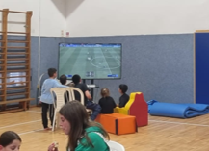
מרחב פעילות ומתקני משחק
המתחם מציע מתקנים ותנאים מתאימים לשהייה: מיזוג, מקומות ישיבה למלווים, שירותים, מתקן שתייה, אזור הנקה וחנייה נוחה לעגלות.
בעת התצפית, המתחם התאים לכמות המבקרים. עם זאת, הורים וחברי צוות ציינו כי התצפית התקיימה ביום עם היענות נמוכה יחסית, וכי בימים עמוסים יותר המתחם נוטה להיות צפוף, והסיכויים ל'התנגשויות' גבוהים יותר.
חלק מהאזורים הונגשו לפעוטות וחלקם פחות. רק המתחם שהוגדר לפעוטות היה מרופד במזרנים לבלימת נפילות. בנוסף, מתקני הניפוח החשמליים וחבלי טיפוס באולם לא נחסמו כראוי וילדים (בוגרים) נצפו משחקים בסביבתם.
בשל מאפייני האקוסטיקה באולם, המוסיקה שהושמעה נחוותה כמאוד רועשת. המתקנים מאופיינים בצבעוניות עזה, ולצד הרעש והפיזור הדינמי של הנוכחים נוצרה אווירה תזזיתית.
מבחינת ניקיון ותחזוקה, המתחם היה נקי בתחילת זמן הפעילות אך בסופו היה מלוכלך מאוד, במיוחד באזור הישיבה.
המשחקייה הוקמה במתחם סגור – אולם ספורט, בו הוצבו מספר מוקדי משחק:
מתנפחים, שסיפקו מענה להיבט התנועתי (גיל ביקוש 5+).
קוביות ומשחקי ספוג גדולים ששימשו בעיקר את הילדים הגדולים יותר לטיפוס, חלקם נצפו משליכים את הקוביות אחד על השני.
אזור עבור הגיל הרך עם מזרון ובובות אשר נתחם באמצעות מזרונים וכריות (גיל ביקוש שנה עד 3).
בימבות לרכיבה חופשית (גיל ביקוש 5-3). צוות המקום ניסה לכנס אותן למרכז האולם, אך הרוכבים התפזרו בין המעברים ומתחמי המשחק השונים.
שולחנות וכיסאות קטנים ליצירה או משחק, בפועל שימשו בעיקר לאכילה - האכילה במתחם מתאפשרת כחלק מהתאמתו למאפייני הקהילה כדי לספק את צרכיהם.
עמדת פיפ"א, שמהווה מענה לילדים גדולים יותר (גיל ביקוש 8+, בעיקר בנים). גם עמדה זו מהווה התאמה לקהילה – אפשרות הגעה למשפחות עם ילדים בטווח גילים רחב. לדברי מנהל המרכז, בעתיד הוא מעוניין לייצר פתרונות טכנולוגיים חינוכיים.
22

Slide 24
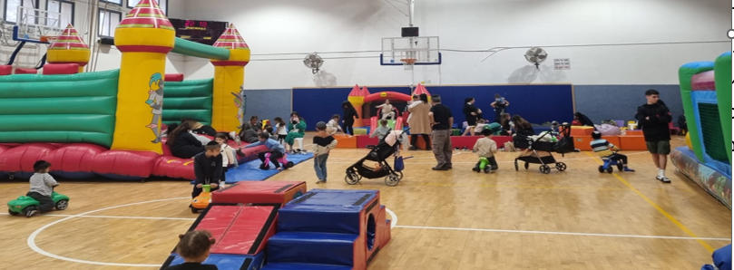
נוכחות והתנהלות אנשי צוות
לדברי אנשי הצוות, המבקרים מעריכים ומוקירים את ההתאמה והגמישות המוצעת לצורכיהם, ונהנים מהשהייה ומההזדמנות למפגש קהילתי. האווירה במתחם הייתה חיובית ותוססת.
במתחם נכחו מגוון אנשי צוות מטעם המרכז הקהילתי:
4 משגיחים צעירים (בני נוער / אחרי צבא) - מדריכה וותיקה סיפרה שהיא רואה בתפקידה כאחראית על בטיחות הילדים במשחק, ואכן נצפתה פעילה וערנית להתרחשויות בזמן הפעילות. יתר המשגיחים היו פחות אקטיביים- הרבו להתעסק בטלפון תוך השגחה על ההמתנה למתנפחים. מדי פעם נשמעו צעקות (בין אם בשל האקוסטיקה הלקויה או כתגובה משמעתית). התקשורת שלהם עם המבקרים הייתה מינורית ולעיתים הם התכנסו יחד כמפגש חברתי. עם זאת, המבקרים במקום דיווחו על שביעות רצון מנוכחותם ויחסם. לדברי אחראית הגיל הרך במרכז הקהילתי, חברי הצוות המשגיח לא עוברים הכשרה ייעודית אלא רוכשים את הידע והמיומנויות דרך ההתנסות בעבודה.
אחראית הגיל הרך במרכז הקהילתי – אחראית על צוות ההשגחה, ובלטה בנגישותה וגישתה החמה כלפי המבקרים. לדבריה היא נעזרה בצוות אורבן95 לצורך ארגון החלל ויישמה הצעות לצמצם מתקנים ולהקצות מתחם ייעודי לגיל הרך.
גננת / יועצת – סיפקה שירות ייעוץ והכוונה למלווים. ישבה בעמדה סטטית והייתה נגישה לפניות הורים. לדברי אחראית הגיל הרך, היא מציעה מענים בנושאים התפתחותיים, וישנן אימהות (בעיקר מהמגזר החרדי) שנוהגות להגיע בקביעות בשעות פעילות הג'ימבורי להתייעץ עמה.
מנהל המרכז הקהילתי
23

Slide 25
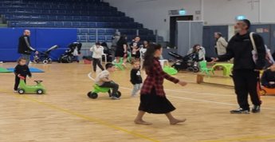
התנהלות המבקרים וממצאי ראיונות
בראיונות ההורים ציינו לחיוב את המפגש החברתי של ילדיהם והחופש להתרוצץ, להשתולל, ולהוציא אנרגיה, וכן את אפשרות התעסוקה לילדים הגדולים.
כלל ההורים המרואיינים ציינו כי ההיבט הקהילתי מאוד נוכח לטובה במקום, ומהווה מניע משמעותי להגעתם.
כל המרואיינים הצהירו כי ימשיכו להגיע למתחם, ורובם דיווחו על צריכת שירותים נוספים במרכז הקהילתי: משחקייה, חוגים לילדים, סדנאות (קורס "הנדימן"), פילאטיס וכדומה.
כהצעות לשיפור עלו מצד המרואיינים הסוגיות הבאות: וויסות הכניסה והגדלת מספר אנשי הצוות בימי עומס, וויסות עוצמת השמע של המוסיקה או ויתור עליה, ויצירת הפרדה ברורה יותר במתחמי המשחק לפי קבוצות גיל למען בטיחות הקטנטנים.
המרואיינים נתנו ציונים גבוהים (בין 5 ל-7, כאשר 7 הוא הציון המקסימלי) לכלל המענים שמספקת המשחקייה.
באופן כללי ניכר כי המבקרים עושים שימוש מותאם במתקני המקום ושומרים על הציוד כנדרש.
רוב המבוגרים השגיחו על ילדיהם ממרחק תוך התכנסות ושיח עם הורים אחרים. הורים לפעוטות ישבו בקרבתם והשגיחו יותר מקרוב.
כמעט שלא נצפו הורים שישבו לבדם, אלא עם חברים ומכרים, וניכרת אווירה קהילתית נעימה.
נצפה משחק משותף מועט בין הורים לילדים, ויותר בין הילדים לבין עצמם, ללא תנאי להיכרות מוקדמת. המשחק היה רב גילי, רק פעוטות קטנטנים שיחקו לבדם.
24

Slide 26
Gymboree Pilot in Urim Community Center – Summary
Availability, relevance and consumption of services:
מתחם הג'מבורי באורים מספק מענה לקהילה המקומית ומשמש כמתחם נגיש ומזמין לשהייה ממושכת עם ילדים בטווח גיל רחב (תינוקות ופעוטות וכן ילדים בגיל בי"ס יסודי).
ניכר כי המקום מציע מענה ייעודי לצורכי הקהילה, בניגוד לנהלים המקובלים בדר"כ, למשל אפשרות לאכול במתחם, ואפשרות כניסה לילדים גדולים (משפחות עם אחים במגוון גילים). מומלץ להגדיר תנאים לצורך יישום המענה באופן שייטיב עם פעילות המתחם ולא יגרע ממנה, למשל:
הגדרת מקום ייעודי לאכילה והקפדה על תחזוקה תדירה ומותאמת שלו.
הגדרה ותיחום של אזורי משחק מותאמי גיל, ובתוך כך, הקצאת מתחם ופעילויות מתאימות ומיטיבות לילדים בוגרים.
כמו כן, מאחר שלא נצפו מתקנים המזמנים משחק סימבולי כגון בתים, מטבח, או צעצועים למשחקי תפקידים (למשל ערכת רפואה או בישול) ולא נצפו משחקים חושיים ואורייניים, נמליץ על הגדלת סוגי מתקנים ומשחקים מותאמים לאבזור המקום עבור הגיל הרך.
Operation and staff:
מסתמן כי צוות ההשגחה הצעיר בג'ימבורי הוא וותיק ברובו ומתמיד בעבודה, ומומלץ לבחון אפשרות לרתום אותו להתנהלות יותר אקטיבית ומובילה - למשל כמפעילים לפי קבוצות גיל – באמצעות הקניית כלים בסיסיים לכך. הדרכה מקצועית, גם אם היא בסיסית ביותר, עשויה לייצר הזדהות גבוהה יותר של הצוות עם עבודתו ולהגביר את המוטיבציה להיות פעילים ותורמים.
Community and social belonging ------- strengthening parental perception and parent-child relation:
ההיבט הקהילתי נוכח מאוד בג'ימבורי אורים והמפגש החברתי מהווה מניע להגעה מתמדת של המבקרים. עם זאת, הנטייה להתכנס בחברת מבוגרים לעיתים באה על חשבון משחק משותף בין הורים לילדים. מומלץ לבחון אפשרות לשלב לעיתים הפעלות יזומות, שיהוו מקור להשראה ורעיונות למשחק משותף, בעיקר בקרב הורים לפעוטות.
25

Slide 27
Inclusive Playroom Pilot in Beit Kimhi Community Center
ממוצעי הערכות המשיבים היו גבוהים ('במידה רבה') בכל המדדים שנבדקו:
פיילוט "משחקייה מכילה" נחנך במרכז הקהילתי בית קמחי בצפון העיר בשיתוף Urban95, ופעל ממאי 2022 ועד יולי 2023, במטרה להציע שעת משחקייה באווירה אינטימית, רגועה ומתווכת, בליווי והדרכה מקצועיים לילדים ולילדות עם מוגבלות בגילי 3-6*.
המשחקייה פעלה פעם בשבוע למשך 45 דק', בתשלום מסובסד.
היענות המשתתפים עלתה לאורך התקופה, ובמהלך הפיילוט הם מילאו משובים מקוונים להערכת היוזמה (N=13).
מטרות הפעילות*:
התאמת תנאי הסביבה לילד/ה ולמלווה | 4.5
מקצועיות המנחה | 4.8
נכונות המלווים לפנות למנחה לייעוץ | 4.9
תחושת נינוחות וביטחון בעת הבילוי המשותף עם הילד/ה | 4.7
המידה שבה השהות במקום מאפשרת לילד/ה לשחק בחופשיות | 4.7
ותרומת השהות לאינטראקציה חיובית בין הילד/ה למלווה | 4.1
מענה על הציפיות | 4.4
המלצה לאחרים | 4.8
"הילדים שלי אוהבים להגיע למשחקיה נהנים מהשגרה המיטיבה, מהרכב הילדים ומהליווי המסור של מיכל המנחה"
ממשובי המשתתפים עלה כי המהלך נתן מענה לצורך משמעותי ומורכב שהם חווים- מתן מרחב בטוח, מכיל ולא שיפוטי עבור ילדיהם, הזדמנות לרווחה, מנוחה ותמיכה מקצועית שמסוגלת גם לתת מענה מידי עבור הילדים, וגם לספק ידע וכלים עבור ההורים.
רוב המשיבים העריכו כי משך הפעילות היה אידיאלי, בודדים טענו שניתן להאריך את המפגש.
הפעילות זימנה היכרות קהילתית חלקית- מחצית מהמשיבים דיווחו כי בעקבות השהות במשחקייה יצרו קשרים חדשים, ומחציתם לא.
"זה המקום היחיד שאני יכולה לקחת את הבן שלי, במקומות אחרים מבקשים שנעזוב [...] זו השעה היחידה שהוא יכול לשחק ולהנות כמו ילדים אחרים"
"המשחקייה מאפשרת לילדים שלי לשחק בחופשיות באווירה רגועה ונעימה. אין הרבה מקומות בהם אני יכולה להגיע עם שני ילדים ללא מלווה נוסף ולהרגיש שקטה כאשר הם משחקים ואני לא צריכה לדאוג מאינטראקציות לא מותאמות עם ילדים אחרים"
"מיכל עזרה לי ללמוד לשחק איתו, לראות סיטואציות בעוד דרכים. זוהי שעה נהדרת שמאוד עוזרת לנו. אי אפשר לקחת אותו למשחקיות אחרות"
פרטי המשיבים (N=13):
10 אימהות, אב אחד וסבתא אחת.
רוב המשיבים הגיעו עם ילדים בגיל 4-6. אחת הגיעה עם ילד/ה בגיל צעיר יותר, ואחד עם ילד/ה מעל גיל 6.
כלל המשיבים הם תושבי אזור הצפון, רובם נוהגים לבקר במרכז הקהילתי בתדירות גבוהה.
*המידע והצילום מתוך דוח סיכום שנמסר ע"י צוות אורבן95 ת"א-יפו
בתחילת המהלך נערכה גם פעילות מוזיקלית מותאמת במרכז הקהילתי בית פרנקפורט, שלא זכתה להיענות גבוהה אך הוערכה כמוצלחת מצד משתתפת יחידה שהגיבה לסקר.
24

Slide 28
Indoor playrooms evaluation – summary and recommendations
ניכר כי נעשית חשיבה רבה ועשייה בפועל על מנת להציע מענים מגוונים לילדי הגיל הרך ומלוויהם, תוך התאמה קפדנית למאפייני המרכזים הקהילתיים, קהלי היעד, והאופי הייחודי של מערך יחסי שירות-צריכה-קהילה בקרב אלו. כל זאת על בסיס מאמצים שהושקעו בהטמעת גישה הרואה במענים לצורכי הגיל הרך ומלוויהם כחשובים, ושאדוותיהם מיטיבות עם ציבור התושבים הרחב.
מהערכת פיילוט המשחקייה המונחית ניכר כי הנוכחות המקצועית במשחקיה תורמת ובעלת ערך גבוה למבקרים, גם כאשר הם מביעים שביעות רצון מתנאי המשחקייה, וגם כאשר הם מבטאים ביקורת כלפי שאר תנאי ושירותי המשחקייה. בימים אלו השירות מוצע למרכזים הקהילתיים כסדנת סלתא לבחירתם - מומלץ להמשיך את הפעילות, תוך מתן מענה לחסם העלות המוגדלת.
בג'מבורי אורים ניכרת הנכונות הגבוהה של הצוות המוביל לייצר תנאים מתאימים לקהל שמגיע, תוך שיפור האמצעים עבור הגיל הרך ושימור המענה לאוכלוסייה הקיימת.
פיילוט המשחקייה המכילה סיפק מענה חיוני ומיטיב לצורכי ילדים עם מוגבלות ולצורכי הוריהם, וזכה להערכה רבה מצידם.
25

Slide 29
אוכלוסיית מבקשי מקלט:
שת"פ מרכז מסיל"ה עם Urban95
ופרויקט גינת הרציפים, מינהל קהילה
27
Notes:
שקף לא לתרגום

Slide 30
Background
ארגון מסיל"ה מציע שירותים חברתיים וקהילתיים לאוכלוסיית מבקשי המקלט בדרום תל אביב.
התכנים מעוצבים ונבנים על ידי צוות מסיל"ה, שכולל מרפאה בעיסוק, קלינאי תקשורת, ויועצות חינוכית המתמחות בגיל הרך. כמו כן, נעשית עבודה עם המסגרות, השמרטפיות, והמשפחות.
בצוות מסיל"ה ישנם מגשרים תרבותיים, אשר מבצעים את התיווך השפתי והגישור על הפער בין תרבות קהל היעד לתרבות המערבית. למשל, שיח עם ילדים שטרם מתקשרים שפתית הוא דבר זר בקרב מבקשי המקלט, ונדרש תיווך והתאמה. ישנן גם מילים שלא ניתן לתרגם ישירות, כמו "משחקיוּת". המגשרים נכנסים לתמונה טרם יישום הפעילות, לצורכי התאמות, וגם משתלבים בשלב העיבוד אחרי.
הארגון מקיים שת"פ מתמשך עם Urban95 משנת 2018, במסגרתו בוצעו מגוון פעולות*: פרויקט Vroom (סרטונים עם טיפים להורים לפיתוח קוגניטיבי של ילדיהם בגיל הרך), שעות סיפור בשפת הקהילה, הפצת תכנים ומשחקים בשפות מותאמות, פעילויות קיץ מוזיקליות, והקמת המשחקייה הטיפולית, המשמשת גם להרצאות, קבוצות למידה, מפגשים של הורים שצריכים פיקוח על המפגש עם הילד, טיפולים דיאדיים, טיפולי פיזיותרפיה, וטיפולים של קלינאות תקשורת.
בתחילת 2023 צוות הגיל הרך והצוות הפרא-רפואי התאחדו והוקם במסיל"ה מרכז הורים-ילדים – מרכז לטיפול והדרכה מודע מוגנות תרבותית, שהמשחקייה הטיפולית היא חלק משמעותי בתוכו: "פעילות המרכז מבוססת על הידע הרב שנצבר במסיל"ה במשך שנים רבות ועל התפיסה ההוליסטית הרואה חשיבות בעבודה בכל המעגלים הסובבים את הילד. מטרת פעילות המרכז היא הרחבת המענים הטיפוליים וההדרכתיים לילדים ולמשפחותיהם ומתן הדרכה וייעוץ לאנשי מקצוע מדיסציפלינות שונות אשר עובדים עם משפחות חסרות מעמד" (מתוך מסמך עדכון שנשלח מטעם צוות מרכז מסיל"ה).
עוד נמסר באותו העדכון כי עלות השכר של הצוות הקבוע במרכז ההורים-ילדים, שמומן ברובו עד כה מכספי תרומות, ממומן מעתה על ידי העירייה ומשרד הרווחה. מהלך זה מאפשר לנתב את משאבי התרומות להרחבת המענה המקצועי והטיפולי הניתן לילדי הקהילה והוריהם.
במסגרת הראיון עם מנהלת הצוות במרכז, הוזכרו עוד מגוון שיתופי פעולה שמסייעים בקידום פעילות הארגון:
שת"פ עם מנהל הקהילה על פרויקטים של מניעת שוטטות ב-2 מוקדים שרלוונטיים לקהילה (בוצע מחקר הערכה שיפורט בהמשך הדוח), הקמת מרכז דרור ואירועי רחוב בחודשי הקיץ, ושת"פ בכל הקשור לגיל הרך בפיקוח על הגנים ועל המעונות, ורישום לגנים. בנוסף דווח על שיתוף פעולה עם תוכנית אור, אשר מסייע למשחקייה עם כוח אדם של נשות מקצוע ובעלות ידע התפתחותי שעובדות עם המשפחות.
*המידע מתוך ראיון עם מנהלת הצוות במרכז מסיל"ה
28

Slide 31
Research Layout
משאבי הערכה נותבו להתמקד בפעילות המשחקייה הטיפולית, ובליווי מהלך לאפיון ומדידת תופעת שוטטות ילדי הקהילה בשעות הלילה – לצורך קידום פתרונות בנושא.
במסגרת הערכת פעילות המשחקייה הטיפולית במרכז מסיל"ה:
2 תצפיות שטח שכללו תיעוד איכותני של ההתרחשות בדגש על תנאי המרחב, מאפייני הפעילות, הדרכה, מאפייני משתתפים והתנהגותם:
28.2.23 מפגש מונחה לאימהות ותינוקות בשעות הבוקר.
19.4.23 זמן פעילות משחקייה פתוח לציבור בשעות אחר הצוהריים.
ראיון עם מנהלת הצוות במרכז מסיל"ה.
אפיון תופעת שוטטות ילדי הקהילה בגינת הרציפים ובמספר מוקדים נוספים בעיר בשעות הלילה:
פותח מחוון לתצפית ששימש את הצוות הקהילתי לביצוע תצפיות לילה במוקדים הרלוונטיים, במהלך תקופת חגי תשרי 2022.
ממצאי התצפיות עובדו ע"י צוות המחקר ונמסרו במסגרת דיווח תקופתי, שמצורף במלואו בהמשך דוח זה.

Slide 32
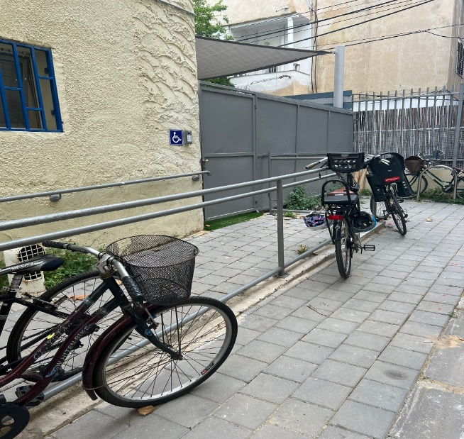
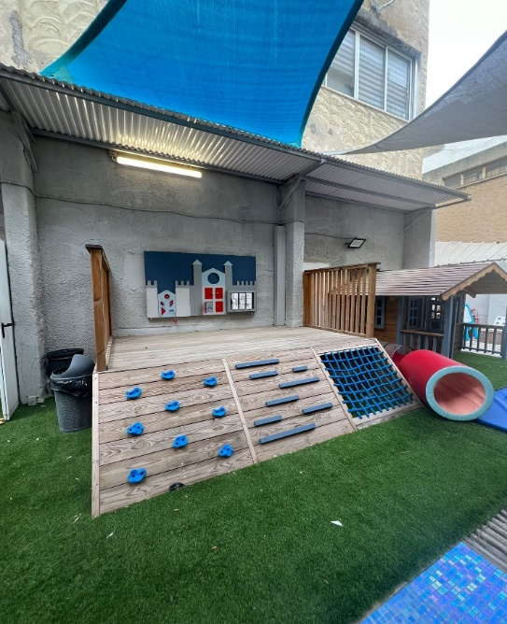
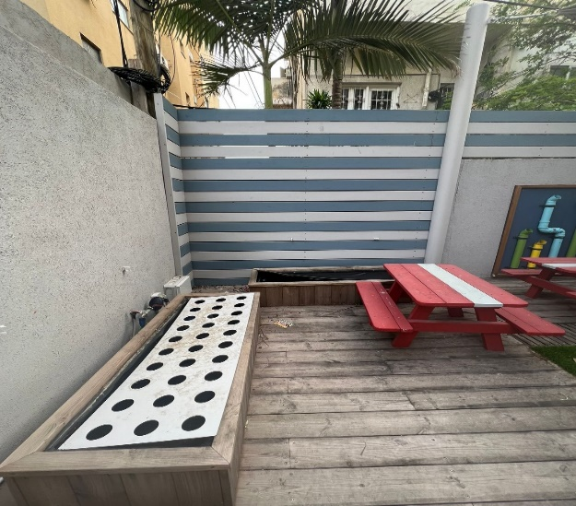
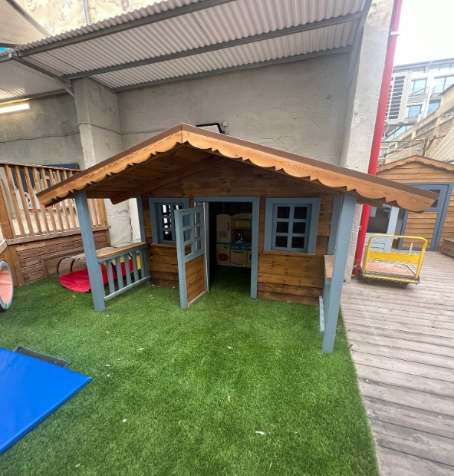
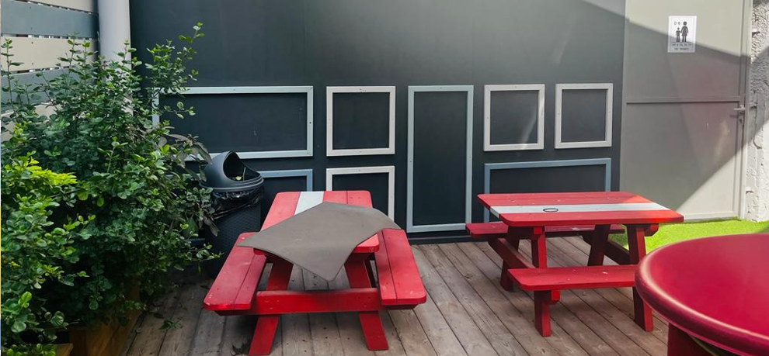
Therapeutical Indoor Playroom Observations’ Findings
בחודש פברואר 2023 החל מערך פעילות קבוצתית מונחית לאימהות לאחר לידה. הפעילות נערכה במתחם המשחקייה אחת לשבוע בשעות הבוקר, וכללה הנחייה מובנית ואירוח לארוחת בוקר משותפת. הפעילות הייתה קבועה ופתוחה למצטרפות חדשות, במטרה לאפשר גיבוש של קבוצה מתמידה, תוך מתן הזדמנות לתחלופה והצטרפות של חברות הקהילה בהתאם לצורכיהן ולאילוציהן המשתנים בתקופה שלאחר הלידה.
בנוסף, אחת לשבוע בשעות אחר הצוהריים המשחקייה פתוחה לבילוי חופשי, ונמצא במשחקייה צוות מקצועי לתמיכה במבקרים.
במסגרת ההערכה בוצעה תצפית על כל סוג פעילות: פעילות בוקר מובנית ופעילות אחה"צ פתוחה.
מאפייני מבנה המשחקייה:
מרחב הכניסה רחב ונוח למעבר עם עגלה ועם אופניים. השילוט בכניסה תואם את אוכלוסיית המבקרים ומופיע בטיגרינית. ישנן שתי כניסות פרטיות למבנה, הדורשות הזנת קוד (המוכר למגיעות). בסביבה החיצונית למתחם מתנהלות עבודות תחזוקה רועשות בכביש.
בחצר החיצונית מרחב גדול, נקי, מסודר, ומנוצל היטב, עם צמחייה מטופחת, מגוון סוגי משחקים ומקומות ישיבה מותאמים לילדים. המתחם מגודר אך ניתן להביט לתוכו מן הבניינים הסמוכים.
פנים המבנה קטן, אך התאים למספר המשתתפות המצומצם שנכחו בפעילויות שנצפו (פירוט בהמשך). מקומות הישיבה היו פופים, אשר תאמו את אווירת הפעילויות. המשחקים והחפצים היו מונגשים לפעוטות, והמרחב בטיחותי לגיל הרך. כמו כן הצבעוניות והתאורה היו מותאמות. עם זאת, במרחב לא נצפו: חנייה מוגדרת לעגלות, מרחב הנקה ומרחב החתלה.
31

Slide 33
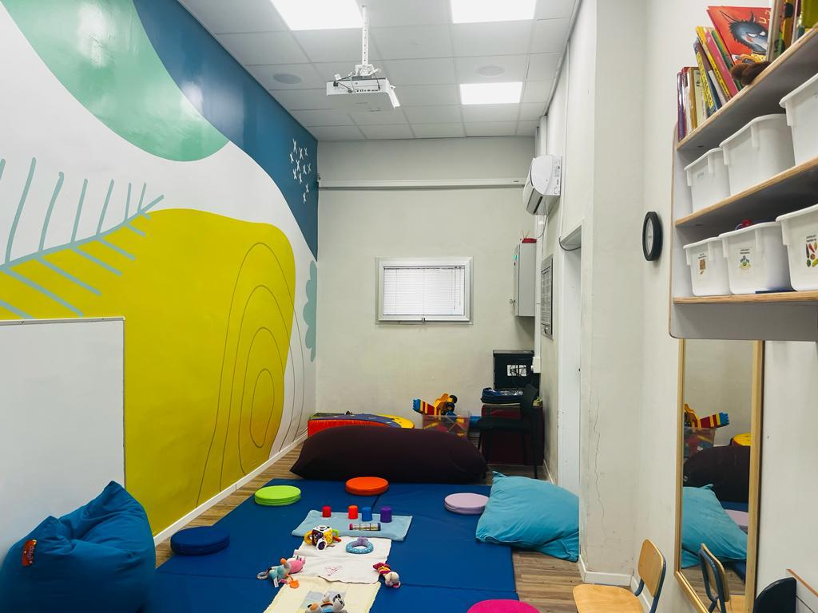
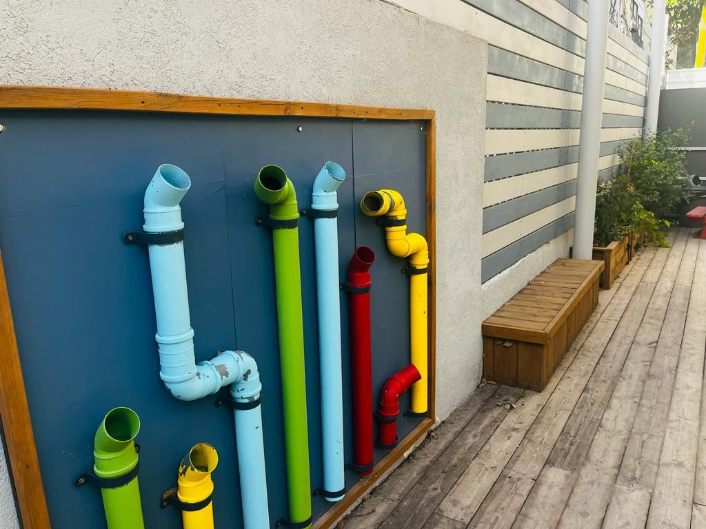
Therapeutical Indoor Playroom Observations’ Findings
"זאת חשיבה מאוד מערבית על איך קשר הורה ילד צריך להיות, והם לא חוו אותה. גם אם הם מאוד רוצים אותה והם מאוד רוצים לקדם את הילד שלהם, הם לאו דווקא חוו את הפעולה של לשבת ולשחק."
תצפית על פעילות בוקר מונחית – פעילות שלישית מתוך סדרת מפגשים:
הרכב: הסדנה התקיימה בנוכחות שתי מנחות (אחת מהן מרפאה בעיסוק), מגשרת תרבותית, חמש אימהות מן הקהילה, וילדיהן בגילי לידה עד שנה.
מבנה הסדנה: חלקה הראשון, אשר במהלכו התקיימה התצפית, כלל שיח על השבוע שהיה, תרגילי בוקר לאימהות ותינוקות, ושירה בשתי שפות: תיגרינית ועברית. החלק השני של הסדנה, שלא נצפה לבקשת המנחות, היה אינטימי יותר וסבב סביב הנושא של גוף האישה והתמודדות נשית. בסיום הסדנה המשתתפות אכלו יחד ארוחת בוקר.
האווירה במהלך הפעילות הייתה נעימה ונינוחה, ושררה תחושה של גיבוש קבוצתי.
במהלך התצפית ניכר חיבור בין המנחות למשתתפות ויחס אינדיבידואלי מצד המנחות. לדוגמה, במהלך תרגילי הבוקר הותאם תרגיל שונה לתינוקת שהייתה בוגרת יותר.
ניכר כי צוות ההדרכה הצליח להעביר את המסרים בצורה ברורה ולרתום את הקשב של המשתתפות. למשל, במהלך השירה המנחות הסבו את תשומת ליבן של המשתתפות לטון, לעוצמת הקול ולשמירה על קשר עין עם התינוקות.
חלוקת הזמן הייתה מוצלחת ומותאמת למידת הקשב והסבלנות של המשתתפות והתינוקות.
מצד המשתתפות ניכר שיתוף פעולה עם ההנחיה, והתקיים משחק משותף בינן לבין הילדים.
"בהתחלה חשבנו על המשחקייה והמחשבה הייתה, איך מייצרים מרחב של משחקייה שהיא גם משחקייה טיפולית ומקום שמציע מרחב לשחק, לבלות ולהיחשף לדברים חדשים, אבל גם נותן שעות מקצוע עם התמחות התפתחותית שיכולות לעבוד, לסייע נקודתית וגם לאתר דברים נוספים. אורבן95 הכניסו את העניין של פיתוח התכנים, קידום והתאמה של המרחב לתוך הצרכים של הילדים."
*המידע והציטוטים מתוך ראיון עם מנהלת הצוות במרכז מסיל"ה
32

Slide 34
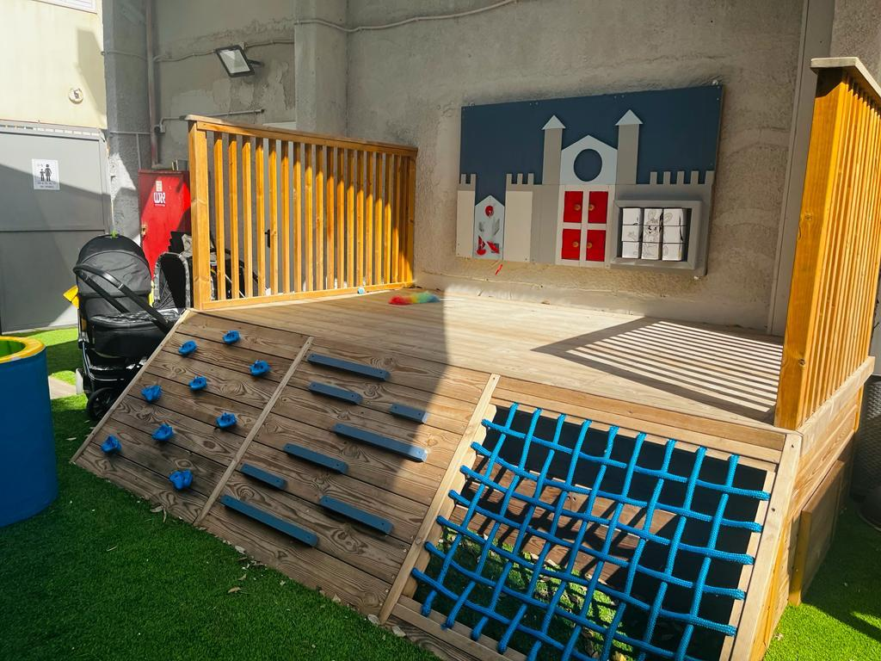
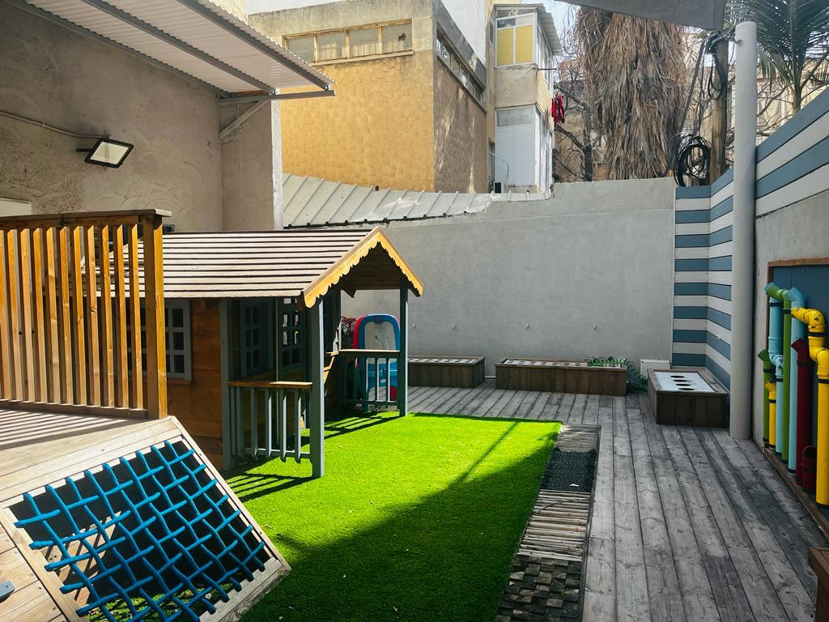
Therapeutical Indoor Playroom Observations’ Findings
"אני חושבת שכשהם כן מצליחים ומתמידים ומגיעים, אז החוויה של ההנאה נמצאת שם והפידבקים הם של דברים שהם למדו שאפשר לעשות עם הילדים שלהם, או דברים שהם למדו, כמו מה הילדים שלהם רוצים ואיך להגיב לזה [...] אתמול מישהו אמר לי שהוא פתאום שם לב ליותר אבות שהולכים לגני שעשועים ומנדנדים את הילדים וממש נמצאים איתם באיזושהי אינטראקציה פעילה".
תצפית על פעילות בוקר מונחית – פעילות שלישית מתוך סדרת מפגשים:
הרכב: צוות שכלל מנחה מקצועית ושתי סטודנטיות לריפוי בעיסוק, בשנת לימודיהן הרביעית. המבקרים היחידים במשחקיה בעת התצפית היו אמא עם ילד בן שלוש וחצי על הספקטרום האוטיסטי, שאינו מקיים תקשורת מילולית, מלבד מילים בודדות.
במהלך הפעילות האם ישבה עם המנחה המקצועית ושוחחה עמה על הילד. השיחה עסקה בשינויי התנהגות של הילד, בילוי עם הילד והקשבה לצרכיו. הילד שיחק במרחב, כאשר אחת הסטודנטיות ניסתה ליזום משחק משותף איתו, והסטודנטית השנייה צפתה בו, ומדי פעם קיבלה הסברים מהמנחה המקצועית לגבי התנהגותו.
התקשורת של הצוות עם האם והילד התקיימה באנגלית.
נראה כי האם שוחחה עם נשות הצוות בפתיחות והייתה קשובה לעצותיהן.
הנוכחות של מספר נשות צוות מקצועיות זימן אופי מייעץ למפגש, ואיפשר לאם להתפנות לשיחה מקצועית בזמן שהילד שיחק בחופשיות ובליווי הסטודנטיות. לא התקיים משחק משותף בין האם לילד, אך כן התקיים מודלינג למשחק משותף בין הצוות לילד.
האם הייתה בקשב לילדה, ומדי פעם הסבה את תשומת ליבו למנחות, קראה בשמו ודיברה אליו בטיגרינית.
"זה יותר פתוח לנוכחות חופשית ולכן זה גם יותר מאתגר לגייס את ההגעה. יש איזה מן קו עדין בין הרצון של הקהילה למשהו דידקטי ומלמד, לבין ההיענות של ההורים לדברים האלה. אני חושבת שזה באמת מרחב מדהים ומאובזר במלא משחקים וצוות שהוא מאוד מזמין, אבל [...] נסיבות החיים מאוד מקשות על היענות רציפה. זה משהו שאנחנו עוד צריכות לפצח, איך להביא את הקהילה לתוך המרחב הזה מיוזמתם ולא רק מחיזורים שלנו."
*המידע והציטוטים מתוך ראיון עם מנהלת הצוות במרכז מסיל"ה
33

Slide 35
Therapeutical Indoor Playroom - Summary
"החשיבה על הספרים והדחיפה לעבודה על ספרים הייתה מאוד מדויקת. זהו צורך שאין מענה עליו, וזה היה כיף לראות את התגובה של המטפלות כשהן יכלו להקריא לילדים סיפור שבאמת כתוב בשפה שלהן ולא להקריא את מעשה בחמישה בלונים. [לעומת המהלך של קידום קריאה] זה משהו שהרגשתי שהיה פחות מדויק [...] עוד צריך לחשוב על זה.. אנחנו עסוקות בלייצר תוכן, כי אין בשפה שלהם [...] הפקנו את הספרים ואנחנו ממשיכות ומפתחות עוד, אבל לעבוד עם ההורים על ההדרכה ועל החשיבות שבהקראה כנושא זה משהו שפחות עשינו."
המשחקייה במרכז מסיל"ה, אשר פועל בשת"פ מתמשך עם Urban95, מספקת מענה לשעות היום עבור ילדי הגיל הרך ומלוויהם מקרב אוכלוסיית מבקשי המקלט. ניכרים מאמצים רבים להתאמת המענה תוך למידה תרבותית ורגישות גבוהה לאופי הקהילה, לצרכי הנמענים ולמגבלות הנובעות מנסיבות חייהם.
מהתצפיות עלה כי מאפייני מרחב המשחקייה מותאמים לאוכלוסייה ובפרט לגיל הרך: מרחב הכניסה נוח ומשולט בהתאם, חצר הכניסה מטופחת ועשירה, והמרחב הפנימי תואם מבחינת אווירה, הנגשה ובטיחות. עם זאת עלו מספר נקודות לשיפור: פרטיות השוהים בחצר (גידור נמוך), חשיפה להפרעות חיצוניות (רעש) ו-facilities עבור הורים צעירים (מרחב הנקה והחתלה, חניית עגלות).
בשתי התצפיות נצפתה אווירה נעימה ונינוחה, יחס אישי, מקצועיות ותשומת לב מצד אנשי הצוות, ושיתוף פעולה מצד האימהות.
מהריאיון עם מנהלת הצוות במרכז עולה כי הפעילויות מתקבלות על ידי ההורים באופן חיובי. הנוכחות הדלה, בפרט בזמן הפתוח למשחק חופשי, נקשרת במציאות היום-יומית הקשה של קהל היעד, והשאלה המרכזית שעולה לעתיד היא כיצד ניתן לדייק את המענה והנגישות כדי להגביר את צריכת השירותים ולגייס את קהל היעד?
"יש דוגמה מרגשת מלפני שבועיים שעובד סוציאלי בא ושאל אם נשארו לנו ערכות משחקים, ומצאתי אחת בארון, והוא נתן אותה לילד עם אוטיזם. הוא שלח לי אחר כך סרטון של הילד ואמא שלו משחקים וזה ממש כיף לראות. זה סך הכול משחק 'סולמות ונחשים,' שעולה 20 שקלים במקס סטוק, אבל הם לא יגיעו לשם ולא ישחקו בזה."
מה הצעדים הבאים (במה צריך להתמקד)?
"אני חושבת בלדייק [..] הידע שחסר לי כרגע הוא של איך עושים את זה: איך לוקחים את זה למשהו שהקהילה תוכל לצרוך, אם זה דרך פעילויות, אם זה דרך פרסום, דרך הנגשה, כלומר לחשוב מה דווקא מובנה, מה דווקא פתוח , זה משהו שאני מרגישה שצריך עוד."
*מידע וציטוטים מתוך ראיון עם מנהלת הצוות במרכז מסיל"ה
34

Slide 36
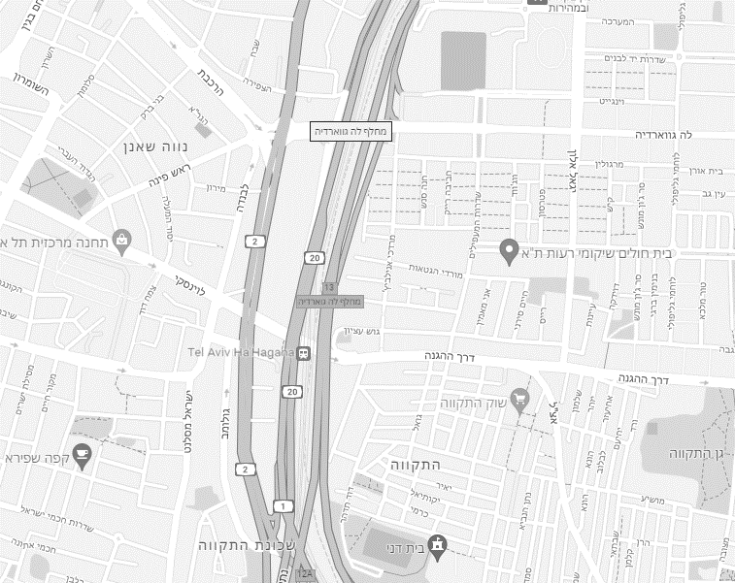
שוטטות ילדים מקרב אוכלוסייה חסרת מעמד בדרום תל אביב
35
Notes:
שקף לא לתרגום

Slide 37
Background* and Research Layout
באזור דרום תל אביב יש כיום כ- 30,000 מבקשי מקלט*, מתוכם כ- 7,000 ילדים ונוער מגיל לידה עד גיל 18:
3,500 מתחת לגיל 6
2,500 ילדים בגיל 6-12
1,000 נערים ונערות בגיל 12-18
בעקבות תופעת שוטטות הילדים בשעות הלילה המאוחרות, המלווה באירועי אלימות ומהווה חשש לבטיחות הפיזית והרגשית של ילדי הקהילה, כמו גם כלל תושבי האזור, נבחנות אפשרויות לפתרון שייתן מענה לשעות אלו.
התופעה בלטה במיוחד בלילות חופשת הקיץ, והייתה צפויה להתרחש באופן דומה גם בחופשת החגים 2022.
לצורך מיפוי המצב, צוות קהילתי יצא לשטח במהלך חופשת סוכות וביקר במספר מוקדי התכנסות מוכרים, לתיעוד ההתרחשויות על בסיס מחוון תצפית שפותח ע"י צוות המחקר. הדיווחים עובדו ע"י צוות המחקר.
פרויקט גינת הרציפים מתוך דוח ביניים שהוגש עבור הערכת תחום ניידות ומרחב ציבורי – רחוב משחק ומשחקוטו - ראיון עם מנהלת הפרויקט מדצמ' 2021:
גינת הרציפים היא גינה ציבורית גדולה הממוקמת בסמוך לתחנה המרכזית הישנה. המתחם מאופיין באווירה לא בטוחה ובתופעות של סחר בסמים, זנות ופשע, אשר החמירו אף יותר בזמן משבר הקורונה.
בהיעדר מרחב ראוי לשהייה ובעקבות האיום הנוכח בגינה, ילדי השכונה נוטים לחפש מענה במרחבים חלופיים כגון חניונים, כבישים ומתחמים אחרים. המשפחות מקרב מבקשי המקלט בשכונה הן לרוב משפחות קשות יום, ההורים עובדים עד מאוחר וילדים נצפו משוטטים במרחבים השונים עד שעות הערב המאוחרות.
פרויקט גינת הרציפים פועל בשכונת נווה שאנן מ- 2021, בשיתוף מינהל קהילה וארגון מסיל"ה, במטרה לקדם סביבת חיים בטוחה יותר וליצור מקום ראוי לשהייה במרחב הציבורי עבור ילדים והורים תושבי השכונה, ובעיקר בקרב המתגוררים בסמוך לגינה וחווים את המציאות הקשה שבה ביתר שאת.
הפרויקט פועל במגוון ערוצים לפיתוח ושיפור אזור הגינה, ובמקביל צמח הרעיון להפעיל 'רחוב משחק'** במטרה להכשיר מרחבים נוספים בשכונה לטובת שהייה מיטיבה ובטוחה עבור ילדים ומשפחותיהם.
*על פי נתונים שנמסרו מצוות הפרויקט במנהל קהילה
**הערכת רחוב משחק בנווה שאנן דווחה במסגרת דוח סיכום הפעילות שהוזכר לעיל
36

Slide 38
מיפוי נוכחות במרחבים הנצפים
גינת הרציפים
כ-15 ילדים, רובם בנים
רובם מתחת לגיל 10, ללא ליווי מבוגר
כ-40 מבוגרים, רובם ניכר של גברים, רק בודדים הגיעו ללוות ילדים
כ-30 בני נוער
התצפיות נערכו ב-4 מוקדים במהלך חופשת חוה"מ סוכות:
רחבת בית דני | 12/10/22 18/10/22 | 21:00-23:00
גינת שפירא | 13/10/22 | 19:30-20:30
גן התקווה | 15/10/22 | 20:00-23:00
גינת הרציפים | 18/10/22 | 20:00-22:00
כ-150 ילדים, כשליש מהם מתחת לגיל 6, רוב הילדים ללא ליווי מבוגר
כ-40 מבוגרים, רובם ליוו ילדים
כ-30 בני נוער
כ-45 ילדים, כשליש מהם מתחת לגיל 6
כ-10 מבוגרים, רובם ליוו ילדים
נצפתה נוכחות גבוהה של ילדים צעירים, לרוב ללא ליווי מבוגרים.
בראיונות שנערכו עם 22 ילדים בגילי 6-14 עלה כי הם נוהגים לבקר במתחמים אלו כמעט בכל יום, ומספר פעמים בשבוע גם בימי שגרת לימודים. רובם הגיעו לבדם, חלקם מלווים באחים צעירים. חלקם דיווחו כי הוריהם עובדים בשעות אלו, קרוב למחציתם ציינו כי הוריהם לא יודעים היכן הם נמצאים בעת המפגש.
כלל הנתונים מתייחסים לילדים מקרב אוכלוסייה חסרת מעמד – פליטים, מבקשי מקלט. בבית דני כשליש מהילדים השתייכו לאוכלוסיית התושבים הוותיקים.
גינת שפירא
(דה-מודינה)
גן התקווה
כ-120 ילדים, כ-35% מהם מתחת לגיל 6
כ-20 מבוגרים, מחציתם ליוו ילדים
כ-30 בני נוער
בית דני
37
Notes:
טבלה לא לתרגום

Slide 39
תנאי המרחבים והמפגש הקהילתי
מפגש בין קהילות:
תנאי השטח שאפיינו את מוקדי ההתכנסות:
בבית דני ובגן התקווה נצפה משחק משותף ספונטני בין ילדי הקהילה הוותיקה בשכונה לבין הילדים מקהילת חסרי המעמד. לצד זאת, קבוצת נערות מקרב האוכ' הזרה קראה בצעקות לעבר משפחה ותיקה, התברר כי ביתם השליכה על חבורת הבנות מקל במפגש אחר. בגן התקווה נצפה ריב בין ילדים על רקע מוצאם האתני, אך הם הצליחו לגשר עליו בכוחות עצמם. בראיונות ילדים ונוער מקרב האוכלוסייה הזרה הביעו מצד אחד תחושת שייכות למרכז הקהילתי ולשבט הצופים הסמוך (בבית דני), ומנגד תיארו תחושת זרות וניכור העולה בעקבות היחס שחווים מצד האוכלוסייה המקומית - "לפעמים ילדים רבים של מי השכונה הזו ואנחנו מאוד נעלבים. לפעמים אומרים לנו לצאת מהמגרש ובכללי לפעמים יש פה אנשים רעים" (גן התקווה)
בגן התקווה נצפתה בקרב המבוגרים חלוקה ברורה בין קהילת התושבים הוותיקים לקהילת חסרי מעמד. קיימת דילמה מערכתית בנוגע ליוזמות קהילתיות מובנות בסביבה, כיוון שהמרחב הפתוח נטול המסגרת מזמן בקרב הילדים אינטראקציות טבעיות ועירוב של קבוצות אוכלוסייה. קיים חשש שמסגרות ייעודיות, שהמעורבות בהן מנוהלת ע"י ההורים, יהוו הדרה של אוכלוסיות בשל הנטייה של המבוגרים להפרדה.
בשיחות אקראיות שנוצרו בין התצפיתנית למבוגרים מקרב האוכלוסייה הזרה, עלתה סוגיית השייכות, והם הביעו חיבור וזיקה לשכונה ולארץ. בנוסף התפתחה שיחה עם אימא מקרב התושבים הוותיקים בשכונה, ששיתפה בתחושות של פחד בעקבות אירועי אלימות שאירעו בשכונה במעורבות של האוכלוסייה הזרה. היא הביעה אמפתיה כלפי הילדים ושיקפה קונפליקט פנימי בין תחושות החשש לרצון להימנע מהכללות ותיוג.
בכל המוקדים נצפתה תאורה תקינה באזורים המרכזיים, שדה ראייה באזורי הגינות פתוח ומרווח יחסית, וסביבן נצפו אזורים חשוכים יותר. ברחבת בית דני המאופיינת במספר מוקדי התכנסות אופיינו פינות נסתרות ומעברים חשוכים.
מלבד בגינת שפירא, שבה קיים גידור בסמוך לכביש, בכל המוקדים נצפו התכנסויות באזורים הסמוכים לכבישים ללא הפרדה בטיחותית.
גן התקווה וגינת שפירא היו יחסית נקיים, ברחבת בין דני ובגינת הרציפים נצפה לכלוך רב על הקרקע, למרות שיש פחים באזור, ומוקדים של שברי זכוכיות.
בכל המוקדים יש מגוון אלמנטים לישיבה ושהייה - ספסלים, מדרגות, גדרות מונמכות, בבית דני יש גם טריבונות במגרשים ובגינות יש מתקני משחק וכושר.
התנאים הסביבתיים במרחבים השונים עשויים לזמן התנהגויות שליליות ואירועים מסוכנים – בהיעדר השגחה, ילדים נצפו מטפסים על מכולות, גדרות ועצים - אך חשוב לציין כי המאפיינים החברתיים במרחבים אלו הם הגורם העיקרי לפגיעה במוגנות
38

Slide 40
ההתרחשות החברתית בין הילדים
בבית דני, בשל הנוכחות הרבה והמגוונת של הילדים, המתיחות החברתית נוכחת בתוך קבוצת הילדים. כך גם בגן התקווה ובגינת דה מודינה, אך בעוצמה נמוכה יותר בשל נוכחות הורית מתווכת (התקווה) וכמות ילדים נמוכה יותר (דה מודינה). לעומת זאת בגינת הרציפים, הנוכחות המאיימת של המבוגרים מהווה את עיקר המתח והילדים נוטים יותר להתקבץ יחד.
בבית דני, ילדים התקבצו בחבורות לפי גיל (נוער, יסודי). ילדים צעירים שיחקו ביניהם ושוטטו בין הנוכחים, הבוגרים שיחקו במגרש בכדור, או ישבו בחבורות. הצעירים שיחקו תופסת ומחבואים (לעיתים ברחבת חניון חשוכה, בין הרכבים). נצפו ילדים משחקים בהשלכת אבנים למרחק, וכן ילדים ונערים שהתנסו בפארקור ו"מסלולי מכשולים" ברחבי המתחם- כולל טיפוס על גדרות וגגות.
האווירה הייתה פעילה ודרוכה, בני הנוער מייצרים מתיחות ונוטים להיטפל לילדים הצעירים. מדי כמה דקות ניצתו ריבים - חלקם הגיעו לכדי אלימות פיזית – שגררו סביבם התקהלות של כ- 50 ילדים, חלקם התערבו כדי להפריד והאירוע הסתיים.
בקרב הנוער היו דמויות דומיננטיות (בנים) שהכירו את הילדים הצעירים והובילו את הדינמיקה במתחם, למשל הם שלטו בזמינות המגרש למשחק, התערבו להפרדת ריבים, לעיתים תוך שימוש באלימות בעצמם.
בראיונות עימם (גיל חטיבה) סיפרו שזה המקום היחיד בו הם יכולים להיפגש ולבלות יחד, למרות שרובם העידו שהם משתעממים ולעיתים סובלים מהצקות של נערים בוגרים יותר, "היינו רוצים שיהיה לנו מקום להיפגש ולהיות יחד, לעשות דברים כמו לרקוד, לשחק במחשב, לדבר עם מישהו או פשוט שיגיעו יותר ילדים בגילנו".
בגן התקווה אופיין אקלים חיובי יחסית לשאר המוקדים, ניכר כי המרחב מספק הזדמנויות משחק מיטיבות כגון מתקנים, מגרש, דשא ומרחבים לתנועה. האווירה הייתה פחות דרוכה וגם כשניצתו ריבים בין הילדים הם דעכו במהרה. בשעות המאוחרות יותר כשנוכחות ההורים פחתה נצפו יותר התנהגויות בעייתיות מצד הילדים, כגון טיפוס מסוכן, לכלוך ורעש.
בגינת הרציפים קבוצת הילדים אופיינה כרב גילית. למרות שמרכז הגינה מואר, הם נטו להתקבץ באזורים החשוכים. את זמנם הם בילו באכילת חטיפים, הקנטות הדדיות וכלפי המבוגרים שבסביבה: "מדברים, כדורגל, אוכלים חטיפים, לפעמים הולכים מכות".
בגינת דה מודינה הילדים שיחקו בחבורות לפי גיל, כשילדים בוגרים יותר (8-10) שיחקו בכדורגל, קבוצת ילדים השתעשעו בנענוע עץ, ומדי פעם נאבקו ביניהם באלימות כחלק ממשחק. רבים מהילדים אכלו חטיפים. במהלך התצפית נצפו כ-3 אירועי אלימות, אחד הסתכם בשיח אלים ושני אירועים שהתפתחו למכות, באחד המקרים אחת האימהות שנכחו במקום התערבה. נצפו מספר מקרים בהם ילדות קטנות (כבנות 4) נחבלו במתקנים ובכו, הן קיבלו מענה מאחים בוגרים יותר בגילי 7-8. באחד המקרים ניגשו יחד לאמא שישבה מרחוק עם חברותיה.
הילדים הקטנים ניגשו בחופשיות לתצפיתנית ולמבוגרים נוספים שלא הכירו במתחם, ונראה שהם מבטאים נגישות גבוהה ואמון כלפי זרים.
הילדים עדים ואף לוקחים חלק באירועי אלימות על בסיס כמעט יומיומי, הסביבה המעורערת מבחינה חברתית וערכית מקבעת התנהגויות בעייתיות כנורמות בשגרה.
39

Slide 41
נוכחות מבוגרים
אפיון קהל המבוגרים שנוכחים ושנעדרים מן המרחבים הללו מלמד על ההשפעה המשמעותית שיש לסוגיה זו על חווית הילדים:
בבית דני, מיעוט ההורים שנכחו במקום היו נגישים לילדים, גם לאלו שלא שלהם, והאינטראקציה עימם הייתה חיובית. באחד ממקרי הריב הם החלו להתערב והאירוע הסתיים במהרה. בשעות המאוחרות יותר נצפתה חבורת הורים ששוחחו ביניהם והיו פחות קשובים לילדים, והורים בודדים שהיו בקשב ובדריכות גבוהה יותר לילדיהם (בעיקר בהתקהלויות האלימות שנוצרו מדי פעם).
בגן התקווה נצפתה נוכחות הורית גבוהה יחסית, שתרמה לאקלים חיובי יותר. ההורים והמשפחות ישבו יחד בקבוצות קהילה נפרדות, האווירה הייתה חיובית וחמה.
בגינת דה מודינה קבוצת אימהות עם עגלות ישבו לפיקניק בפינה חשוכה, כאשר הילדים שבגינה לא היו בזווית הראייה שלהן. מבוגרים נוספים ישבו על ספסלים והשגיחו על הילדים, ללא אינטראקציה ביניהם. נצפו מעט הורים ששיחקו עם ילדיהם.
עקב מיעוט נוכחות הורית מיטיבה ובהיעדר השגחה, הילדים נוטים לחרוג מגבולות ההתנהגות הרצויה והבטוחה. לצד זאת, הם נאלצים לקבל על עצמם עול של אחריות לניהול סוגיות חברתיות ותמיכה - עוזרים לילדים הקטנים שנפצעים ובוכים, מפרידים ריבים תוך שימוש באלימות - כשאינם בשלים ומיומנים לכך
נוכחות שלילית מהווה סכנה ממשית לילדים בהיתקלויות עם גורמי פשיעה. בנוסף, חשיפה לא מתווכת להתנהגויות שליליות משבשת את הסטנדרט הנורמטיבי להתנהגות בתפיסותיהם של הילדים, אשר לצד החשש, חלקם חווים משיכה וסקרנות כלפי אותה אוכלוסייה
בבית דני, רוכבי אופנוע חצו במהירות את הרחבה מספר פעמים. קבוצה של כ-6 גברים מבוגרים התקבצו בצדי הרחבה, שתו אלכוהול ועישנו. הם הפגינו חוסר נגישות והרתעה, אך נראה כי דווקא בשל כך הילדים הביעו סקרנות כלפיהם וניסו להתקרב אליהם מדי פעם.
בגן התקווה חבורות מבוגרים ונוער נצפו שותים אלכוהול, ונצפו הסתודדויות חשודות. לילדים לא היו אינטראקציות עימם.
בגינת הרציפים נצפה רוב של מבוגרים ועדויות לעישון, שכרות, שימוש וסחר בסמים, זנות. אירעו היתקלויות ישירות בין הילדים לאוכלוסייה זו, כאשר נרקומן ניגש לחטט בתיק של אחד הילדים, הילדים (בליווי התצפיתנית) פנו לסוחרי הסמים לעזרה והם החזירו את התיק. בנוסף הילדים התלוננו בראיונות על נוכחות הנרקומנים: "כשאנחנו לא פה, יש ילדים שמציקים לנרקומנים ואז הם מציקים חזרה, לפעמים הם גם סתם מציקים, למשל זרקו אבן". ניכר כי הסביבה עוינת גם כלפי מבוגרים מן השורה. כצוות קהילתי, דווח על הטרדות ואיומים במסגרת העבודה הקהילתית במתחם.
40

Slide 42
Summary
גינת הרציפים
המציאות היומיומית של הילדים כוללת חוויות וחשיפה לאירועי אלימות, ללא הגנה ותיווך הולם. הסביבה המעורערת מבחינה חברתית וערכית, הן במסגרת ההתנהלות החברתית הפנימית והן בחשיפה למודל התנהגות שלילי מצד מבוגרים, משפיעה על תפיסות הילדים באשר להתנהגות נורמטיבית תקינה ורצויה, ומציבה בפניהם התמודדויות קשות:
חוסר יכולת להבחין בסכנה, והתאמה התנהגותית - הפגנת אמון גבוה כלפי זרים מוחלטים, התרסה כלפי גורמים עוינים ומסוכנים.
נטילת אחריות על ניהול יחסי הכוחות החברתיים, התנהגות בריונית או התמודדות עם כזו.
מתן תמיכה ואחריות כלפי ילדים צעירים מאוד, ללא כלים ומיומנויות מתאימות.
גבולות מעורערים במסגרת משחקים חברתיים - ביצוע פעולות מסוכנות, שיח אלים.
בשיחות עם הילדים הם הביעו רצון למסגרת בטוחה שתספק אפשרויות לפעילויות ובילוי חברתי. כמו כן, ניכר כי נוכחות אקטיבית וחיובית של מבוגרים ממתנת התנהגויות קיצוניות.
נראה כי מתחם פעילות מודולרי ונייד, שיכלול אלמנטים מגוונים של משחק, וילווה בצוות מקצועי להשגחה ותיווך סוגיות חברתיות, עשוי לתת מענה התחלתי לסוגיות העיקריות שהועלו. ניידות הכלי תאפשר פריסה רחבה על פני אזורי ההתקהלות השונים.
גינת שפירא
(דה-מודינה)
גן התקווה
בית דני
41

Slide 43
מפגש רכזות ורכזי מרכזים קהילתיים
42
Notes:
שקף לא לתרגום

Slide 44
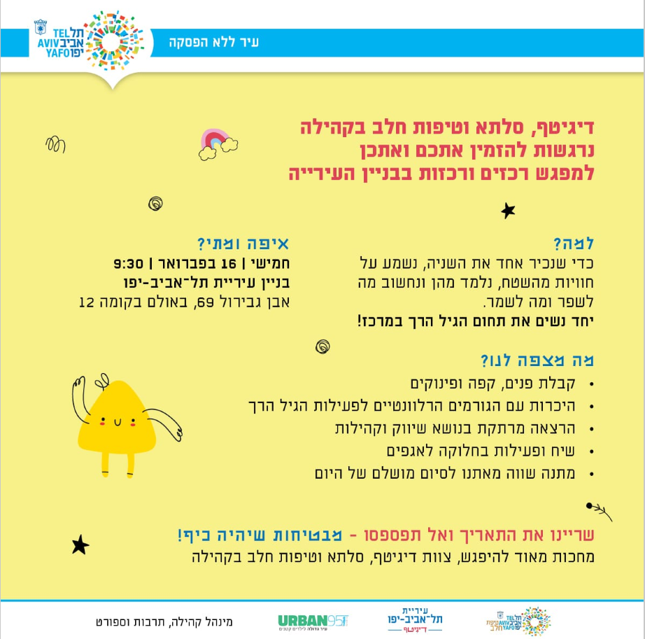
מפגש רכזות ורכזי מרכזים קהילתיים
ב-16.02.23 התקיים בעיריית תל-אביב-יפו יום הרכזים והרכזות של המרכזים הקהילתיים, במטרה לקדם היכרות, שיח פתוח ולמידה משותפת בנושא הגיל הרך על מנת להיטיב ולפתח את השירות הקהילתי.
בתום המפגש הופץ משוב למשתתפים (N=23), שהגיעו מכל האגפים האזוריים. 20 מהמשיבים היו נשים.
N=23
רוב המשיבים (74%) העריכו כי פורמט המפגש היה מוצלח, והשילוב של מרכיביו היה מאוזן היטב מבחינת חלוקת זמן. 5 משיבים סברו כי עדיף להקדיש זמן רב יותר לשיח קבוצתי.
כלל המשיבים דיווחו כי התנאים הפיזיים וההתנהלות הארגונית היו משביעי רצון, וכי המרצה בנושא שיווק וקהילות העבירה את התכנים בצורה בהירה ומובנת.
כמו כן, כלל המשיבים סברו כי ההכשרה שקיבלו ביום זה חיונית למי שעוסק בעבודה עם הגיל הרך ומלוויו, והכירו בחשיבותה.
כלל ההיבטים שנסקרו באשר לתרומת המפגש זכו להערכות גבוהות. התרומה העיקרית של המפגש אופיינה בהיבטים החברתיים שלו, כאשר מעל למחצית מהמשיבים דיווחו כי נתרמו מהשיח במסגרת הקבוצתית, קיבלו השראה ורעיונות חדשים ונתרמו מהמפגש עם עמיתים למקצוע. בנוסף ציינו לטובה את יישומיות ההרצאה, וההזדמנות להכיר נשות צוות חדשות בתפקידן.
כאשר המשיבים נשאלו לגבי פרקטיקות ו/או כלים ישימים שישמשו אותם בפועל בעבודתם, הם ציינו: המלצות על פעילויות לגיל הרך, חידוד נושא השיווק ברשת, כלים להתמודדות עם הורים, זמן ושיח קולגיאלי על רעיונות ואתגרים, למידה כיצד לקדם ולפתח את הפעילות הקהילתית. כמו כן עלה ביקוש לרכז את התובנות מהמפגש ומההרצאה במסמך מסודר שישלח אליהם למייל.
*אחוז המשיבים שדווחו כי המפגש תרם להם במידה רבה-רבה מאוד בהיבטים הרשומים
43

Slide 45
Appendices
44
Notes:
שקף לא לתרגום

Slide 46
Logic Model for Early Parenthood
Long Term Results (5-10 Years) | Mid-Term results (3-5 Years) | Short Term results (End of Phase II) | Outputs* | Actions
All range of services in SALTA community centers, are perceived as providers of professional and qualified assistance and consulting early childhood development Improvement in parental behaviors, sense of parental self-efficacy and wellbeing (including, but not limited to, sense of community, reduction in loneliness) Increase in amount and variety of community and public events focused on caregivers and their children | Services offered to caregivers near their home throughout the city (in each neighborhood: community center services, well-baby clinic, pregnancy and birth communities): - Provide comprehensive, accessible and suitable service to the local community - Services consumption by caregivers and their children -Establishment of parental groups and a sense of connectedness to the community Strengthen parental self-efficacy, and establish best parental practices: Reading stories and joint play in the home and in public spaces Establishment of independent activation model in all SALTA community centers | # of caregivers satisfied with affordability & accessibility of services (near their homes) # of caregivers satisfied with availability, frequency and quality of SALTA services, including staff attitude # of caregivers implementing knowledge and tools acquired through SALTA workshops and services, strengthening parent-child relation and parental self-efficacy Caregivers meet neighbors and establish new relations thanks to SALTA workshops Implementation of independent activation models in primary SALTA community centers | # of caregivers all around the city, and specifically in southern neighborhoods, who are aware and familiar with the various SALTA services # of caregivers and their children who use SALTA services (Workshops, indoor play areas, community well-baby clinics) # of caregivers and their children who participate in workshops, acquiring knowledge and tools # of participants satisfied with services # of new SALTA centers, specifically in southern neighborhoods & Jaffa | Range of high-quality content & accessible services near homes to prompt parental knowledge, awareness and best practices development enabling better early childhood development: - Para-medical activities - Leisure and enrichment activities - Workshops for strengthening parent-child relations and building a ‘parental community’ in the neighborhood - Tailoring services and content for specific needs of vulnerable populations Training professionals to provide qualified service for early childhood (Designated coordinator in community center, instructors and operators) Opening of SALTA community centers all around the city, including fitted content and services (specifically in southern neighborhoods and Jaffa, for asylums, Arabic speakers) Built an independent activation models for SALTA community centers, allowing operation without the support of Urban95 program
*Collection and measurement of output evaluations is carried out on an ongoing basis by the Urban95 staff of the Tel Aviv - Jaffa municipality
Notes:
שקף לא לתרגום, רפרנס למונחים מקצועיים

Slide 47
Evaluation Indicators - Early Parenthood
Short Term Evaluation Indicators:
- Satisfaction with services (geographically and financially) - Extent of parents or primary caregivers:
Who have used and felt satisfied with a service in the past 30 days, recommending it to others.
Who have expressed satisfaction from the geographical distance of the service from their home.
Who have expressed satisfaction from the cost of the acquired services.
- Satisfaction with services availability, frequency and quality - Extent of parents or primary caregivers:
Highly satisfied from staff: Knowledge, expertise, accessibility and attitude towards participants.
Highly satisfied from services: Variety and quality of content and schedule flexibility.
- Parental knowledge and tools, strengthening parent-child relationship and parental self-efficacy - Extent of parents or primary caregivers, who reported an intent and/or execution of activities and use of tools acquired during the SALTA workshops, regarding their children’s care.
- New social ties - Extent of parents or primary caregivers, who reported meeting new people following their participation in activities and through consumption of services offered by community centers.
- Implementation of independent activation model - Primary community centers independently operate all SALTA workshops, activities and services, without Urban95 program’s assistance.
Mid-Term Evaluation Indicators:
- All services for young children provided near the homes, all around the city (in each neighborhood: community center, well-baby clinic, pregnancy and birth community) – Number of parents or primary caregivers, living near community centers which provide full scope of services (Para-medical content, leisure and enrichment, parental workshops, indoor play areas and well-baby clinic), in an affordable price.
- The range of content & activities provide comprehensive, accessible and tailored service to neighborhood residents’ needs - Number of parents or primary caregivers of young children, who have used the services and reported general satisfaction, specifically in vulnerable neighborhoods.
- Establishment of local community - Extent to which parents or primary caregivers of young child, reported an increase in social support and sense of community, following their participation in activities and consumption of services within their neighborhood community center.
- Strengthen Parental self-efficacy and best parental practices - Parents or primary caregivers report:
Stronger parental self-efficacy regarding caring for their children & quality of parent-child relationship.
Increase in frequency of verbal communication with their children, storytelling and joint reading.
Spending more time with their children and frequency of joint play (in public spaces, community centers, homes).
- Establishing Independent activation model (all centers) – community centers independently operate of all SALTA activities and services, without Urban95 program’s assistance.
Notes:
שקף לא לתרגום, רפרנס למונחים מקצועיים

Slide 48
סקר סדנאות סלתא – גרסת 2022
questions | answers
Name of workshop | Updating list of workshops
Location of workshop | Jaffa, south (including eastern neighborhoods), center, north (across Yarkon river)
מטעם איזה מרכז קהילתי הופעלה הסדנה/הפעילות? | List of community centers for each region
How did you hear about the workshop? Multiple answers | A friend sent me, Local Facebook Group, Local WhatsApp group, Community center advertising, DigiTaf, DigiTel, other
To what extent was the duration of the workshop (number of meetings) successful in your opinion? | too short, too long, the workshop had the right amount of meetings
To what extent were the physical conditions comfortable for you and your child? | Scale 1-5
To what extent did you feel that the workshop’s instructor was professional and skilled? | Scale 1-5
To what extent did the workshop meet your expectations? | Scale 1-5
Please specify how the workshop benefited you | Open-ended
To what extent did the activity contribute to a positive interaction between you and your child? | Scale 1-5
To what extent did the workshop provide new and applicable knowledge and / or tools for future use with your child | Scale 1-5
To what extent did you get new ideas for a joint play with your child?
To what extent do you agree with the following statements::
Following the workshop, I realized I can contribute to my child’s development through play | Scale 1-5
During the workshop, I felt relaxed and at ease while spending time with my child | Scale 1-5
Following the workshop, I feel more confident in my parental abilities | Scale 1-5
(in parental workshops only): Following the workshop, I feel I can better handle daily crises with my child | Scale 1-5
Did the workshop enable you to meet and/or make new connections with parents and families in the neighborhood? | Yes/no
To what extent would you recommend the workshop to others? | Scale 1-5
Additional comments – we would like to hear your opinion! What did you enjoy the most/ the least? And any other input you would like to share with us, so we will be able to improve | Open-ended
האם תרצה/תרצי להרשם לסדנה נוספת באותו סגנון? | Yes/no
Relation to child: | Mother, father, grandfather, grandmother, nanny, other, please specify:
How old was the child who participated in the workshop? Multiple answers | Up to 6 months, 7 months to a year, A year to a year and a half, A year and a half to two years old, Two to three years old, Three years old and above, Not relevant
How frequently do you visit the community center close to your home? | 3-5 times a week 1-2 times a week Once every two weeks Once a month Seldom/never
Residential Region | Jaffa, south (including eastern neighborhoods), center, north (across Yarkon river)
47
Notes:
שקף לא לתרגום

Slide 49
סקר למבקרים במשחקיות
questions | answers
Region of indoor playroom you visited? | Jaffa, south (including eastern neighborhoods), center, north (across Yarkon river)
Name of indoor playroom/community center | List of indoor playrooms in each region
To what extent do you agree with the following statements::
שעות פעילות המשחקייה מתאימות לי | Scale 1-5
התנאים הפיזיים והסביבתיים במשחקייה נוחים עבורי (אווירה כללית, נוחות ישיבה ותנועה, זוית ראייה רחבה, אמצעים שימושיים, ניקיון, מיזוג) | Scale 1-5
התנאים הפיזיים והסביבתיים במשחקייה נוחים עבור ילדיי (אווירה כללית, תאורה, אקוסטיקה, ניקיון, מיזוג, נוחות ובטיחות המתקנים) | Scale 1-5
במהלך השהות במשחקייה הרגשתי רגוע/ה ונינוח/ה | Scale 1-5
קיבלתי מענה מספק מהצוות הנוכח במקום, בסוגיות תפעוליות ובירורים כללייים | Scale 1-5 Not relevant
אני מרגיש/ה בנוח להתייעץ עם הצוות המקצועי במשחקייה בנושאים הקשורים לילד/ה שלי | Scale 1-5 Not relevant
נוכחות הצוות המקצועי במשחקייה תרמה לי ברכישת ידע וכלים כהורה | Scale 1-5 Not relevant
המשחקייה מציעה אפשרויות מגוונות לפעילות ומשחק עבור ילדיי | Scale 1-5
Spending time in the indoor playroom contributed to positive interactions between me and my child | Scale 1-5
במהלך הבילוי במשחקייה אני מקדיש/ה זמן למשחק משותף עם ילדיי | Scale 1-5
במהלך הבילוי במשחקייה אני נוטה לאפשר לילדי לשחק באופן עצמאי, ואני יותר משגיח/ה מהצד | Scale 1-5
בעקבות הבילוי במשחקייה, הבנתי שאני יכול/ה לתרום להתפתחות ילדיי דרך משחק Following the time spent in the indoor playroom, I realized I can contribute to my child’s development through play
בעקבות הבילוי במשחקייה יצרתי קשרים ו/או הכרתי הורים/משפחות חדשות בשכונה | Scale 1-5
To what extent would you recommend this indoor playroom to others? | Scale 1-5
האם תגיעו למשחקייה הזו שוב? אנא פרט/י מדוע | Yes/no + open for details
האם יש משחקייה אחרת אליה אתם נוהגים לחזור? איזו ולמה? | Open-ended
Additional comments – we would like to hear your opinion! What did you enjoy the most/ the least? And any other input you would like to share with us, so we will be able to improve | Open-ended
Relation to child: | Mother, father, grandfather, grandmother, nanny, other, please specify:
How old was the child who participated in the workshop? Multiple answers | Up to 6 months, 7 months to a year, A year to a year and a half, A year and a half to two years old, Two to three years old, Three years old and above, Not relevant
Currently are you: | stay at home parent/ self-employed / working a part time / working a full-time / on maternity leave/ other, please specify:
How frequently do you visit the community center close to your home? | Scale 1-5
Residential Region | Jaffa, south (including eastern neighborhoods), center, north (across Yarkon river)
55

Slide 50
סקר למשתתפי פעילות "משחקייה מכילה"
questions | answers
How did you hear about the workshop? Multiple answers | A friend sent me, Local Facebook Group, Local WhatsApp group, Community center advertising, DigiTaf, DigiTel, other
האם הזמן שהוקצה לפעילות - שעה - מספק לדעתך? | Activity was too short, Activity was too long, Activity had the right length
באיזו מידה התנאים הפיזיים והסביבתיים במשחקייה נוחים עבורך? (אווירה כללית, נוחות ישיבה ותנועה, זוית ראייה רחבה, אמצעים שימושיים, ניקיון, מיזוג) | Scale 1-5
באיזו מידה התנאים הפיזיים והסביבתיים במשחקייה נוחים עבור ילדך/ילדתך? (אווירה כללית, תאורה, אקוסטיקה, ניקיון, מיזוג, נוחות ובטיחות המתקנים) | Scale 1-5
באיזו מידה חשת שהגורם המלווה במקום (מנחה/יועצ/ת) היה מקצועי ומיומן לצורכי הפעילות? | Scale 1-5
באיזו מידה את/ה מרגיש/ה בנוח להתייעץ עם הגורם המקצועי במשחקייה בנושאים הקשורים לילד/ה שלך | Scale 1-5
באיזו מידה השהות במשחקייה ענתה על הציפיות שלך? | Scale 1-5
אנא פרט/י, באיזה אופן השהות במשחקייה תרמה לך ולילד/ה שלך? | Open-ended
באיזו מידה את/ה מרגיש/ה שהשהות במשחקייה תרמה לאינטראקציה חיובית בינך לבין ילדך/ילדתך? | Scale 1-5
באיזו מידה לתחושתך השהות במשחקייה מאפשרת לילדך/ילדתך לשחק באופן נינוח וחופשי? | Scale 1-5
באיזו מידה השהות במשחקייה מאפשרת לך להרגיש נינוח/ה ובטוח/ה בעת הבילוי המשותף עם ילדך/ילדתך? | Scale 1-5
Did the activity enable you to meet and/or make new connections with parents and families in the neighborhood? | Yes/no
To what extent would you recommend the activity to others? | Scale 1-5
Additional comments – we would like to hear your opinion! What did you enjoy the most/ the least? And any other input you would like to share with us, so we will be able to improve | Open-ended
האם את/ה מתכוונת להמשיך לבקר בפעילות? | Yes/no
Relation to child: | Mother, father, grandfather, grandmother, nanny, other, please specify:
How old was the child who participated in the workshop? Multiple answers | Two to three years old Three to four years old Four to five years old Five to six years old Older than six
How frequently do you visit the community center close to your home? | Scale 1-5
Residential Region | Jaffa, south (including eastern neighborhoods), center, north (across Yarkon river)
49

Slide 51
מחוון לתצפית "שוטטות ילדים"
Criteria for observation | מקום:_________ שעות צפייה:_________
Demography | מבוגרים – מס' נוכחים בזמן הנצפה:____ הערכה באחוזים: נשים___ גברים___ מבוגרים שמלווים ילדים_____ מבוגרים שאינם מלווים ילדים_____ | בני נוער (מעל 14)____ | ילדים – מס' נוכחים בזמן הנצפה:____ הערכה באחוזים: בנות___ בנים___ גיל: 0-3___ 3-6___ 6-10___ 10-14___ ילדים ללא ליווי____ עם ליווי מבוגר____ עם ליווי אחים גדולים (נוער)____
Estimate amount of time spent | נא לסמן: רוב/כמחצית/מיעוט שהו במתחם פחות מחצי שעה, רוב/כמחצית/מיעוט שהו במתחם בין חצי שעה לשעה, רוב/כמחצית/מיעוט שהו במתחם מעל שעה
General description and mapping of obstacles For each criterion: Rate from 1 (not at all / very negative) to 7 (positive / to a very large extent) | מיפוי מוקדי עניין במתחם (לציין כמות): חנויות נוחות (פיצוציה)_____ מסעדות פתוחות____ מועדונים/ברים_____ חנויות פתוחות_____ בית מרקחת_____ בתי עסק שונים_____ מוסדות פורמליים (תחנת משטרה, מרכז רפואי..)_____מרכז קהילתי____ גינה____ חניון____ אחר_____ ציון (1-7) ותיאור תמציתי של ההיבטים הבאים במתחם: תאורה___________, ניקיון (יש פחים?)______________, רעש (מוסיקה?)______________, מים לשתייה______, שירותים______ אפיון הקרקע (מדרכת לבנים (תקינה?), דשא, בטון, חצץ, אספלט, חול..)______________________________ נראות במרחב ("כולם רואים את כולם" או שיש פינות נסתרות)_____________________________________ מידת קרבה לכביש (האם מגודר? כביש סואן? מעבר ע"י רוכבי אופניים ואופנועים)________________________________ מקומות ישיבה ושהייה (ספסלים, מדרגות, גדר מונמכת וכו')____________________________________________ מפגעים בטיחותיים (אלמנטים בולטים מהמדרכה, עמודי חשמל תקולים, שברי זכוכית וכו')_____________________________________ צפיפות ועומס נוכחים_________ תיאור כללי של השטח שלא קיבל ביטוי בפירוט עד כה:
Participants’ (adults and children) conduct and interactions | תיאור התנהגות הילדים במתחם: אופי ההתקהלות- כולם יחד/מחולקים לחבורות? כיצד נראית החלוקה הגילית? מה הם עושים? במה משתמשים למשחק? האם יש "מנהיגים" בולטים? כיצד זה בא לידי ביטוי? על מה מדברים? אופי השיח (בדיחות, קללות, הקנטות, שירים, משחקים..) דוגמאות לאינטראקציות חיוביות דוגמאות לאינטראקציות שליליות, אירועי אלימות וקונפליקטים- נא לציין מספר אירועים ולפרט מה היה, כיצד התמודדו וכו': עדויות להימצאות אלכוהול/סמים: האם ואילו אינטראקציות מתקיימות עם המבוגרים במתחם? תיאור המבוגרים והתנהלותם במתחם
51

Slide 52
מחוון לראיון שטח בתצפית "שוטטות ילדים"
 | תשובות - ילד # ____________ (למקרה שהשיחה נהיית קבוצתית ניתן לפרט גיל ומגדר עבור ילדים נוספים)
 | ילד 1 מגדר: ז/נ גיל: | ילד 2 מגדר: ז/נ גיל: | ילד 3 מגדר: ז/נ גיל: | ילד 4 מגדר: ז/נ גיל:
 | איפה את/ה גר/ה: בשכונה/מחוץ לשכונה איך הגעת: ברגל/אופניים/תחב"צ/ אחר כמה פעמים מגיע/ה (בשעות הערב) בזמני חופש: כל יום/כמה פעמים בשבוע/פעם בשבוע/פחות כמה פעמים מגיע/ה (בשעות הערב) בתקופת ימי לימודים: כל יום/כמה פעמים בשבוע/פעם בשבוע/פחות
 | האם התכוונת להגיע לפה או שעצרת במקרה? למה? מה גרם לך לבוא/לעצור?
 | עם מי הגעת לפה? לבד/חברים/אחים/הורים/אחר- לפרט
 | מה אתם עושים פה בדר"כ? ממה את/ה נהנה/נהנית?
 | קורה לפעמים שאת/ה לא נהנה פה? למה?
 | מה הכי היית רוצה שיהיה פה? בשכונה, בשעות האלה..
 | איפה עוד את/ה מבלה בשעות האלה בדר"כ?
 | איפה את/ה מבלה בשעות שאחרי ביה"ס?
 | אם לא הגיעו עם הורים- האם ההורים יודעים שאת/ה פה? (לברר בנועם, שלא יילחצו..)
52

Slide 53
סקר מפגש רכזות ורכזי מרכזים קהילתיים
1. באיזה אגף את/ה עובד/ת?
צפון
מרכז
יפו
דרום
2. מגדר
גבר
אישה
3. באיזה חלק של המפגש השתתפת?
השתתפתי בכל המפגש
השתתפתי רק בפעילות הקבוצתית
4. באיזו מידה פורמט המפגש (פעילות קבוצתית + הרצאה במליאה) היה מוצלח בעינייך?
השילוב היה מאוזן היטב מבחינת חלוקת זמן
עדיף להקדיש יותר זמן לשיח קבוצתי
עדיף להקדיש יותר זמן להרצאות
5. How satisfied were you with the physical conditions and organization of the conference?
To a very large extent
To a large extent
To a moderate extent
Not really
Not at all
6. To what extent did the marketing and communities’ lecturer deliver the content in a clear way
To a very large extent
To a large extent
To a moderate extent
Not really
Not at all
7. באיזו מידה נתרמת מהשיח, במסגרת הפעילות הקבוצתית?
To a very large extent
To a large extent
To a moderate extent
Not really
Not at all
8. To what extent did the conference provide you with new and relevant knowledge?
To a very large extent
To a large extent
To a moderate extent
Not really
Not at all
9. To what extent did the conference provide you with Deeper understanding of EC needs?
To a very large extent
To a large extent
To a moderate extent
Not really
Not at all
10. To what extent did the conference provide you with practices and/or practical tools that you can use in your work?
To a very large extent
To a large extent
To a moderate extent
Not really
Not at all
10. To what extent did the conference provide you with inspiration and new ideas you can implement?
To a very large extent
To a large extent
To a moderate extent
Not really
Not at all
11. To what extent did the conference provide you with an opportunity to meet colleagues and learned from them?
To a very large extent
To a large extent
To a moderate extent
Not really
Not at all
12. To what extent did the conference provide you with New professional/business/social contacts?
To a very large extent
To a large extent
To a moderate extent
Not really
Not at all
13. Which of the tools and practices from the conference do you think you can implement?
Open-ended
14. באיזו מידה לדעתך ההכשרה חיונית למי שעוסק בעבודה עם הגיל הרך ומלוויו?
To a very large extent
To a large extent
To a moderate extent
Not really
Not at all
15. We’d be happy to hear more about what you gained from the conference? Open-ended
16. What additional tools and/or work practices would you like to receive? We would love to receive suggestions for improvement for our next trainings.
Open-ended
53
Notes:
שקף לא לתרגום

